Slide 1
Віртуальні методи
_
Викладач: Верещагін О.О.

Slide 2
Вказівники, Посилання і Наслідування
На попередніх уроках ми розглянули використання наслідування для отримання нових класів з існуючих. На уроках цього розділу ми зосередимося на одному з найважливіших і найпотужніших аспектів спадкування — віртуальних функціях. Але, перш ніж ми перейдемо до вивчення віртуальних функцій, давайте спочатку визначимося, навіщо це взагалі нам потрібно.

Slide 3
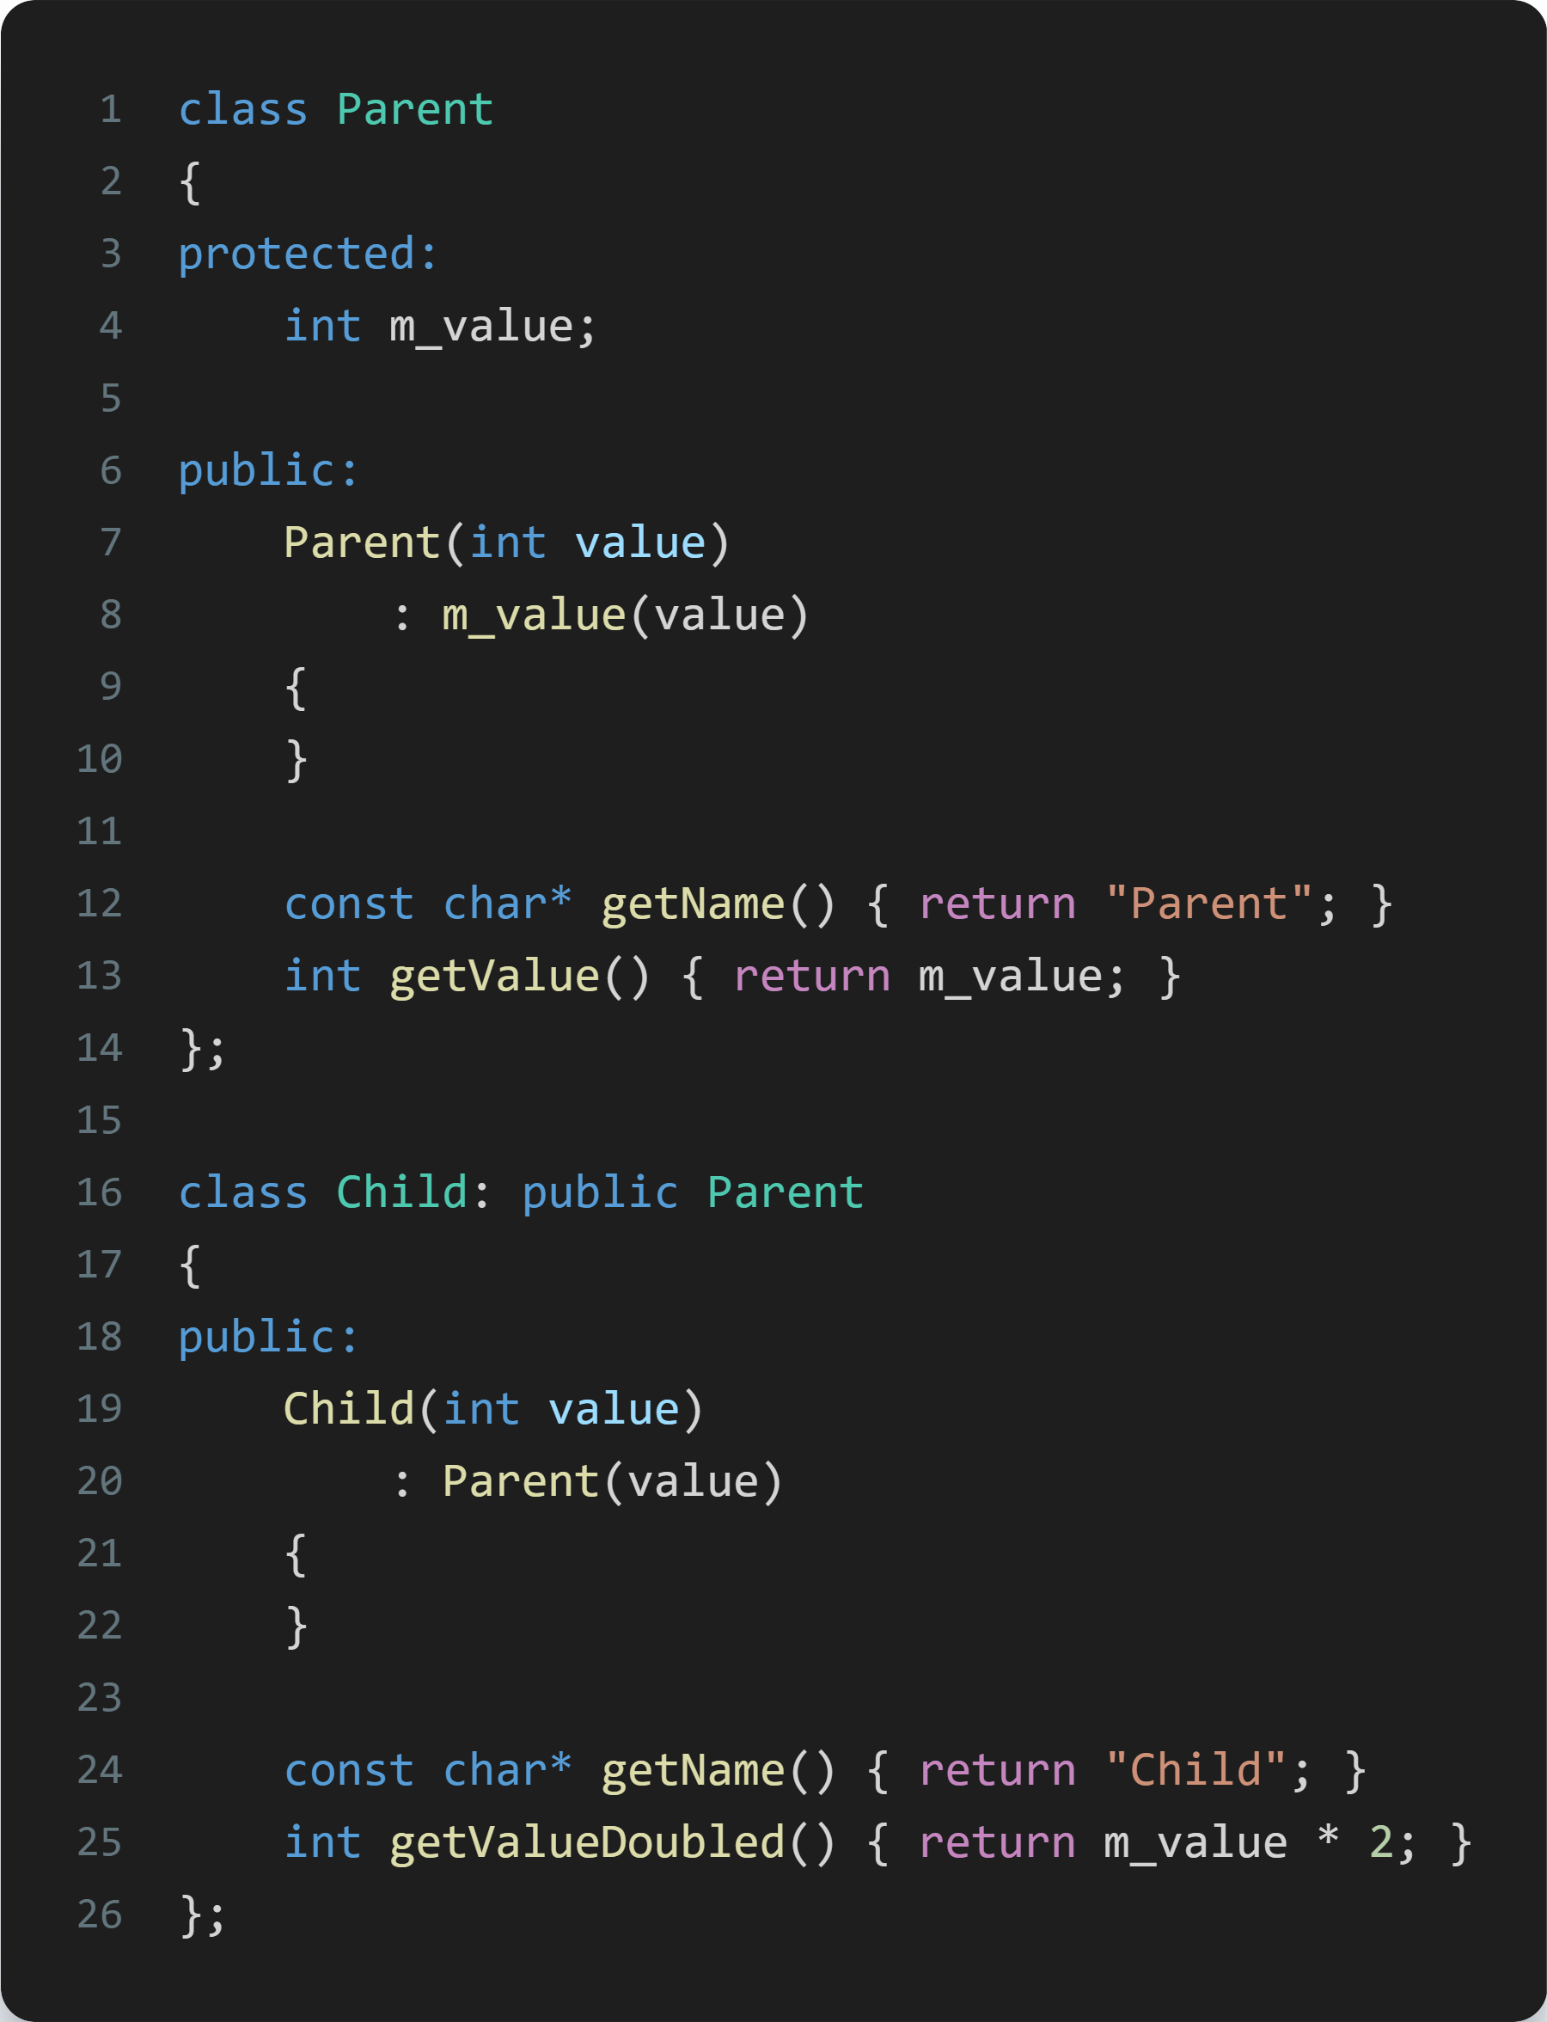
Вказівники, посилання і дочірні класи
Ми знаємо, що при створенні об’єкта дочірнього класу виконується побудова двох частин, з яких цей об’єкт і складається: батьківська і дочірня. Наприклад:

Slide 4
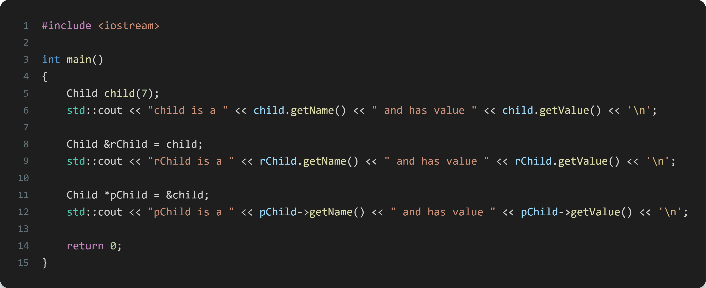
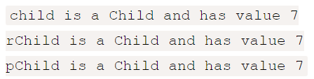
Вказівники, посилання і дочірні класи
При створенні об’єкта класу Child спочатку виконується побудова частини Parent, а потім вже частини Child. Пам’ятайте, що тип відносин в спадкуванні — «є». Оскільки Child «є» Parent, то логічно, що Child містить частину Parent.
Ми можемо дати команду вказівникам і посиланням класу Child вказувати на інші об’єкти класу Child:

Slide 5
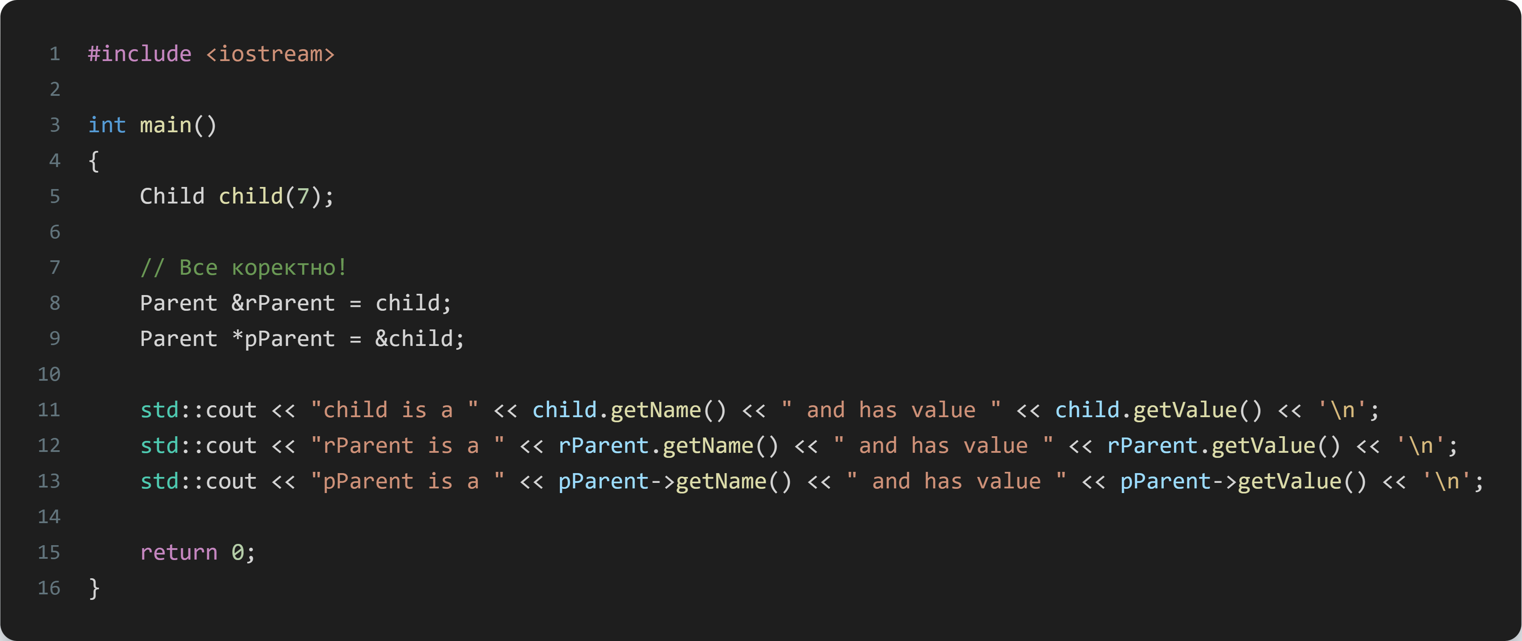
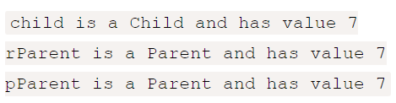
Вказівники, посилання і дочірні класи
Цікаво, оскільки Child має частину Parent, то чи можемо ми дати команду вказівнику або посиланню класу Parent вказувати на об’єкт класу Child? Виявляється, що можемо!

Slide 6
Вказівники, посилання і дочірні класи
Але це може бути не зовсім те, що ви очікували побачити!
Оскільки rParent і pParent є посиланням і вказівником класу Parent, то вони можуть бачити тільки мембери класу Parent (і мембери будь-яких інших класів, які наслідує Parent). Таким чином, вказівник/посилання класу Parent не може побачити Child::getName(). Отже, викликається Parent::getName(), а rParent і pParent повідомляють, що вони відносяться до класу Parent, а не до класу Child.
Зверніть увагу, це також означає, що неможливо викликати Child::getValueDoubled() через rParent або pParent. Вони нічого не можуть бачити в класі Child.

Slide 7
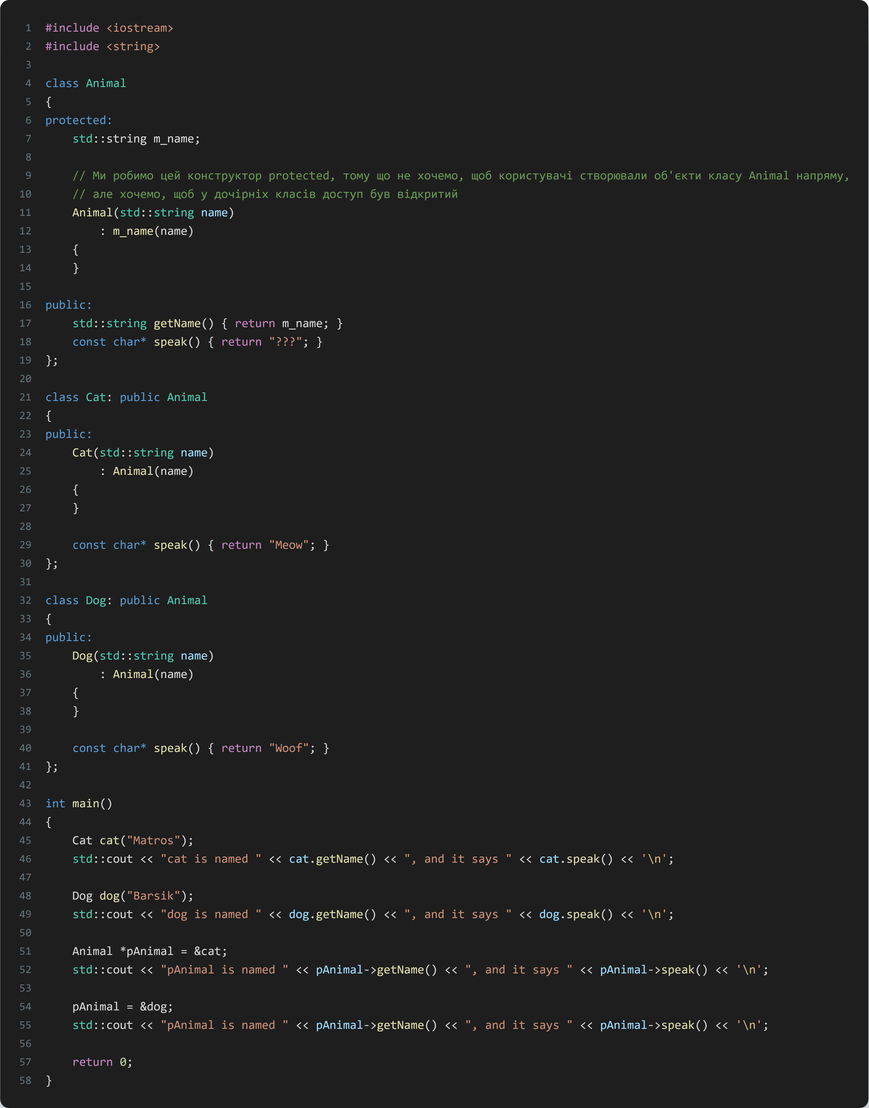
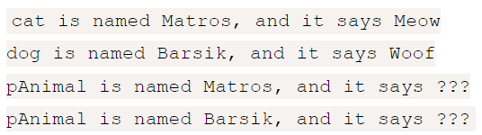
Вказівники, посилання і дочірні класи
_

Slide 8
Вказівники, посилання і дочірні класи
Тут ми бачимо ту ж проблему. Оскільки pAnimal є вказівником типу Animal, то він може бачити тільки частину Animal. Отже, pAnimal->speak() викликає Animal::speak(), а не Dog::Speak() чи Cat::speak().

Slide 9
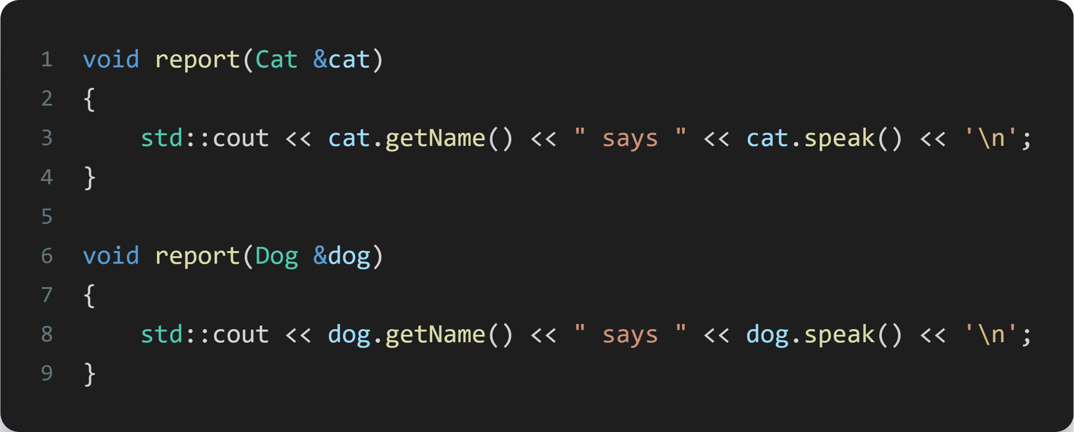
Вказівники, посилання і батьківські класи
Тепер ви можете сказати: «Вищенаведені приклади здаються безглуздими. Чому я повинен використовувати вказівник або посилання батьківського класу на об’єкт дочірнього класу, якщо я можу просто використовувати дочірній об’єкт?». Виявляється, на це є кілька вагомих причин.
По-перше, припустимо, що ви хочете написати функцію, яка виводитиме ім’я та звук тварини. Без використання вказівника на батьківський клас, вам доведеться реалізувати це через перевантаження функцій. Наприклад:

Slide 10
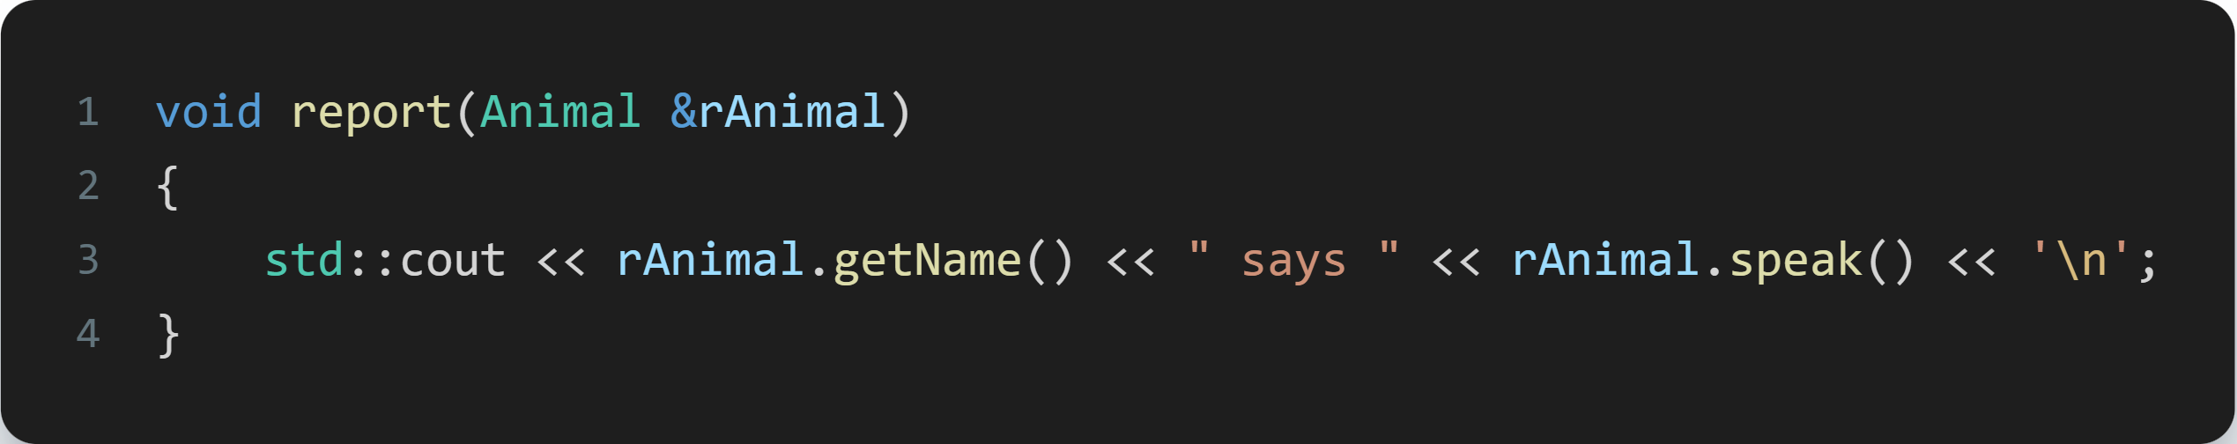
Вказівники, посилання і батьківські класи
Не дуже важко, але уявіть, що у нас 30 різних типів тварин. Нам довелося б написати 30 перевантажень! Крім того, якщо ви коли-небудь додасте новий тип тварини, то вам також доведеться написати нову функцію для цього типу тварини. Це величезна трата часу.
Однак, оскільки Cat і Dog наслідують Animal, Cat і Dog мають частину Animal, тому ми можемо зробити наступне:
Це дозволить нам передавати будь-який клас, який є дочірнім класу Animal! Замість окремого методу на кожен дочірній клас ми записали один метод, який працює відразу з усіма дочірніми класами!
Проблема, звичайно, в тому, що, оскільки rAnimal є посиланням класу Animal, rAnimal.speak() викличе Animal::speak() замість методу speak() дочірнього класу.

Slide 11
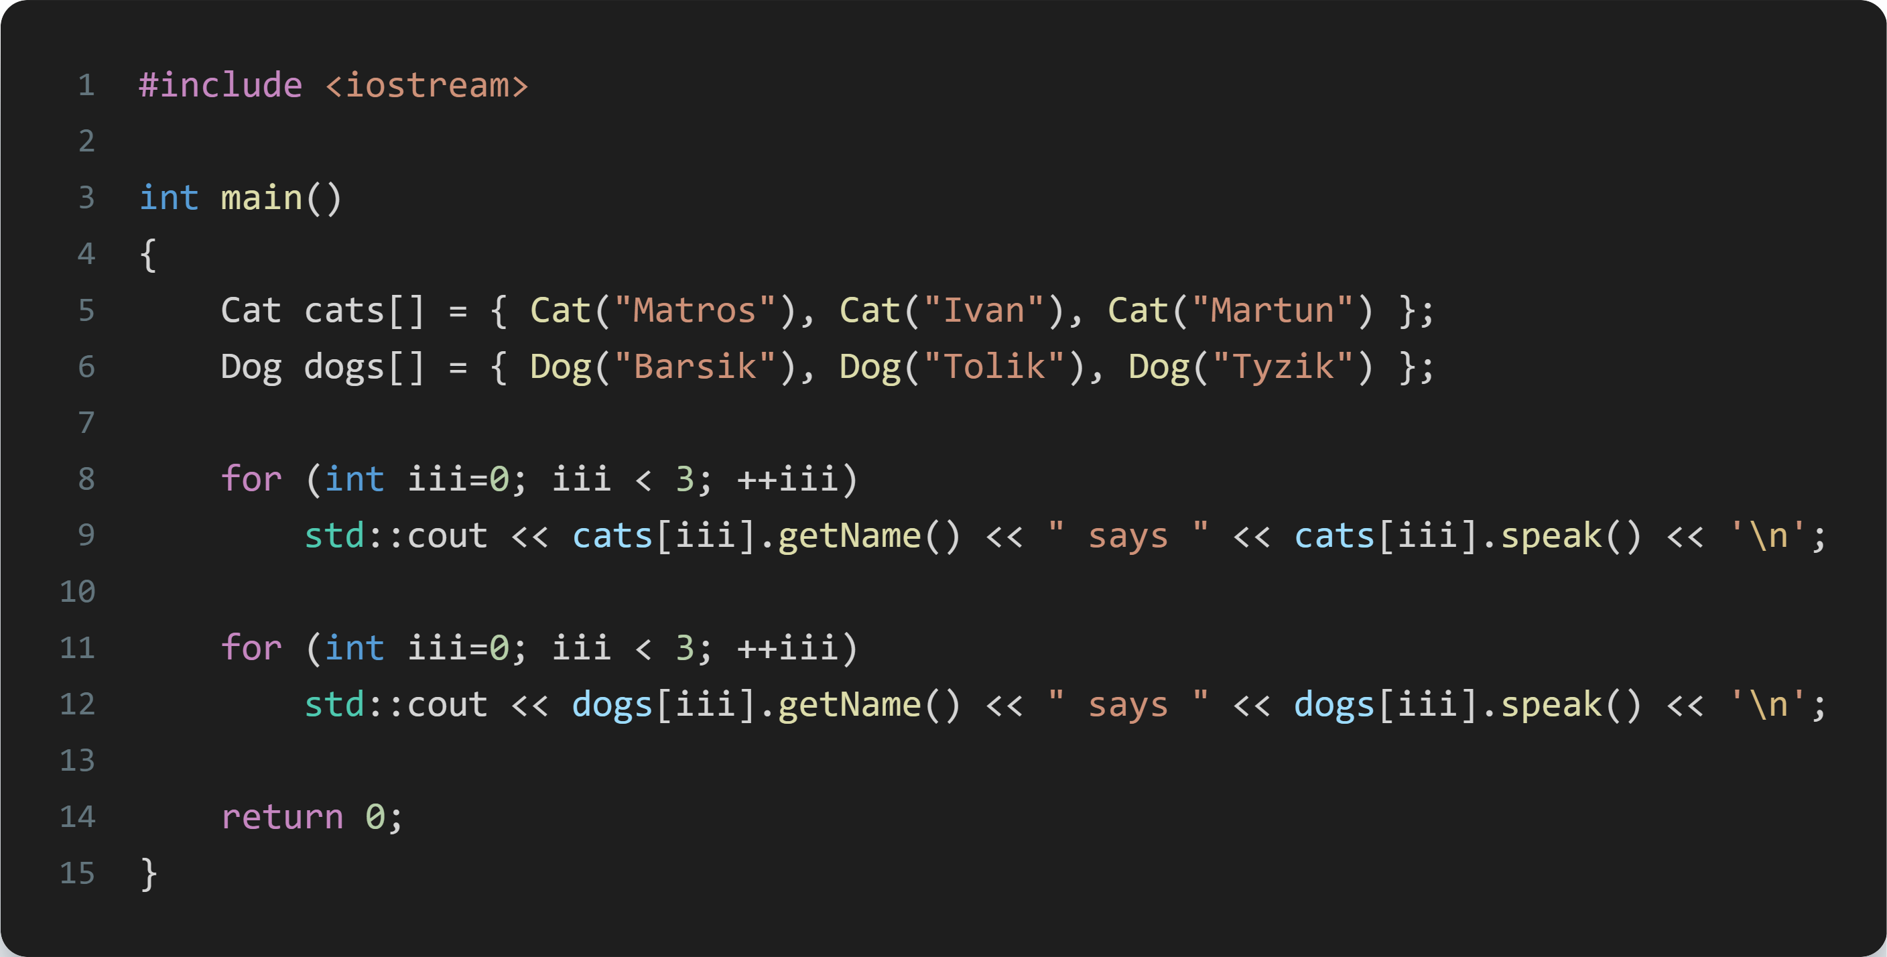
Вказівники, посилання і батьківські класи
По-друге, припустимо, що у нас є 3 кішки і 3 собаки, яких ми хотіли б зберегти в масиві для легкого доступу до них. Оскільки масиви можуть містити об’єкти тільки одного типу, то без вказівників/посилань на батьківський клас, нам би довелося створювати окремий масив для кожного дочірнього класу. Наприклад:

Slide 12
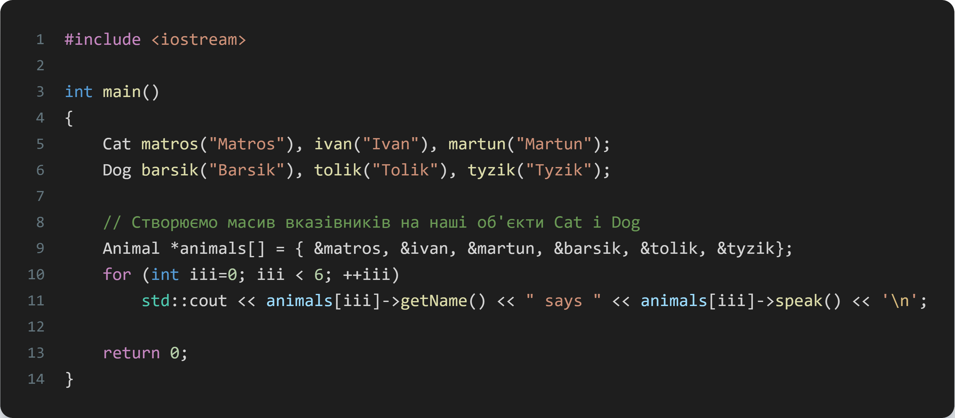
Вказівники, посилання і батьківські класи
Тепер уявіть, що у нас 30 різних типів тварин. Нам довелося б створити 30 масивів — по одному на кожен тип тварини!
Однак, оскільки Cat і Dog наслідують Animal, то можна зробити наступне:

Slide 13
Вказівники, посилання і батьківські класи
Хоча це скомпілюється і виконається, але, на жаль, той факт, що кожен елемент масиву animals є вказівником на Animal, означає, що animals[iii]->speak() викликатиме Animal::speak(), замість методів speak() дочірніх класів.
Хоча обидва ці способи можуть заощадити нам багато часу і зусиль, вони мають одну і ту ж проблему: вказівник або посилання батьківського класу викликає батьківську версію функції, а не дочірню. От якби був якийсь спосіб змусити батьківські вказівники викликати методи дочірніх класів.
Вгадайте тепер, навіщо потрібні віртуальні функції? 🙂

Slide 14
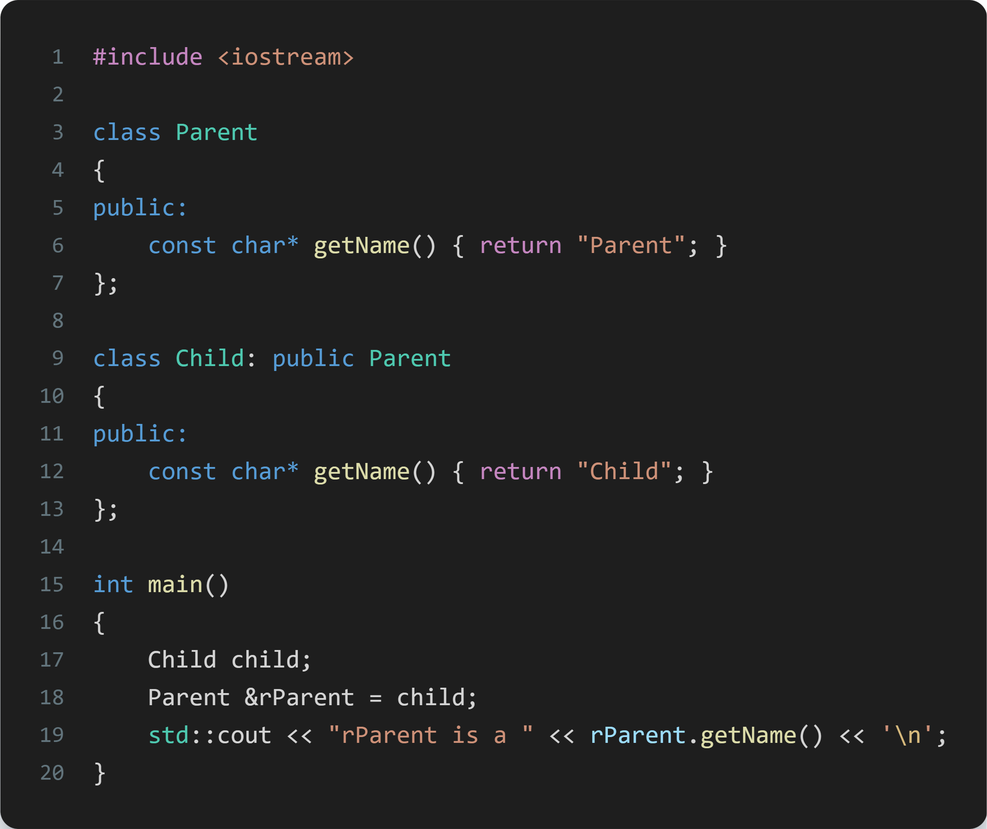
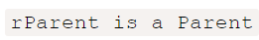
Віртуальні функції і Поліморфізм
Ми стикалися з проблемою, коли батьківський вказівник або посилання викликали тільки батьківські методи, а не дочірні. Наприклад:

Slide 15
Віртуальні функції і Поліморфізм
Оскільки rParent є посиланням класу Parent, то викликається Parent::getName(), хоча фактично ми посилаємося на частину Parent об’єкту child. На цьому уроці ми розглянемо, як можна вирішити дану проблему за допомогою віртуальних функцій.
Віртуальна функція в мові С++ — це особливий тип функції, яка, при її виклику, виконує «найдочірніший» метод, який існує між батьківським і дочірніми класами. Ця властивість відома як поліморфізм. Дочірній метод викликається тоді, коли збігається сигнатура (ім’я, типи параметрів і чи є метод константним) і тип повернення дочірнього методу з сигнатурою і типом повернення методу батьківського класу. Такі методи називаються перевизначеннями (або “перевизначеними методами”).

Slide 16
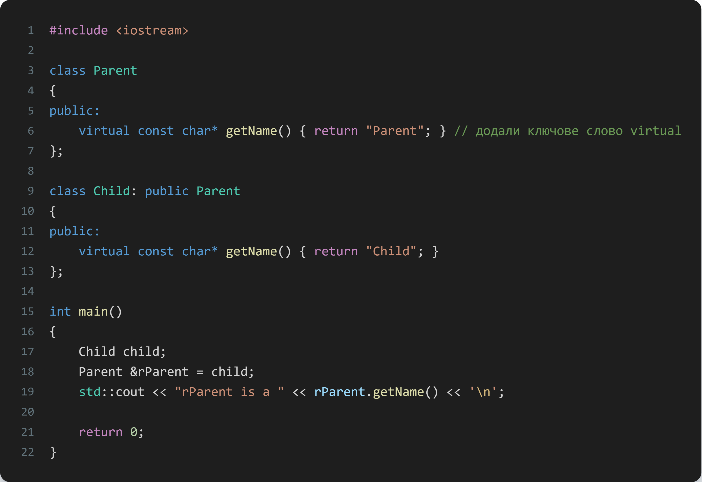
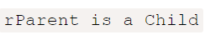
Віртуальні функції і Поліморфізм
Щоб зробити функцію віртуальною, потрібно просто вказати ключове слово virtual перед оголошенням функції:

Slide 17
Віртуальні функції і Поліморфізм
Оскільки rParent є посиланням на батьківську частину об’єкту child, то, звичайно, при обробці rParent.getName() викликався б Parent::getName(). Проте, оскільки Parent::getName() є віртуальною функцією, то компілятор розуміє, що потрібно подивитися, чи є перевизначення цього методу в дочірніх класах. І компілятор знаходить Child::getName()!
Розглянемо складніший приклад:

Slide 18
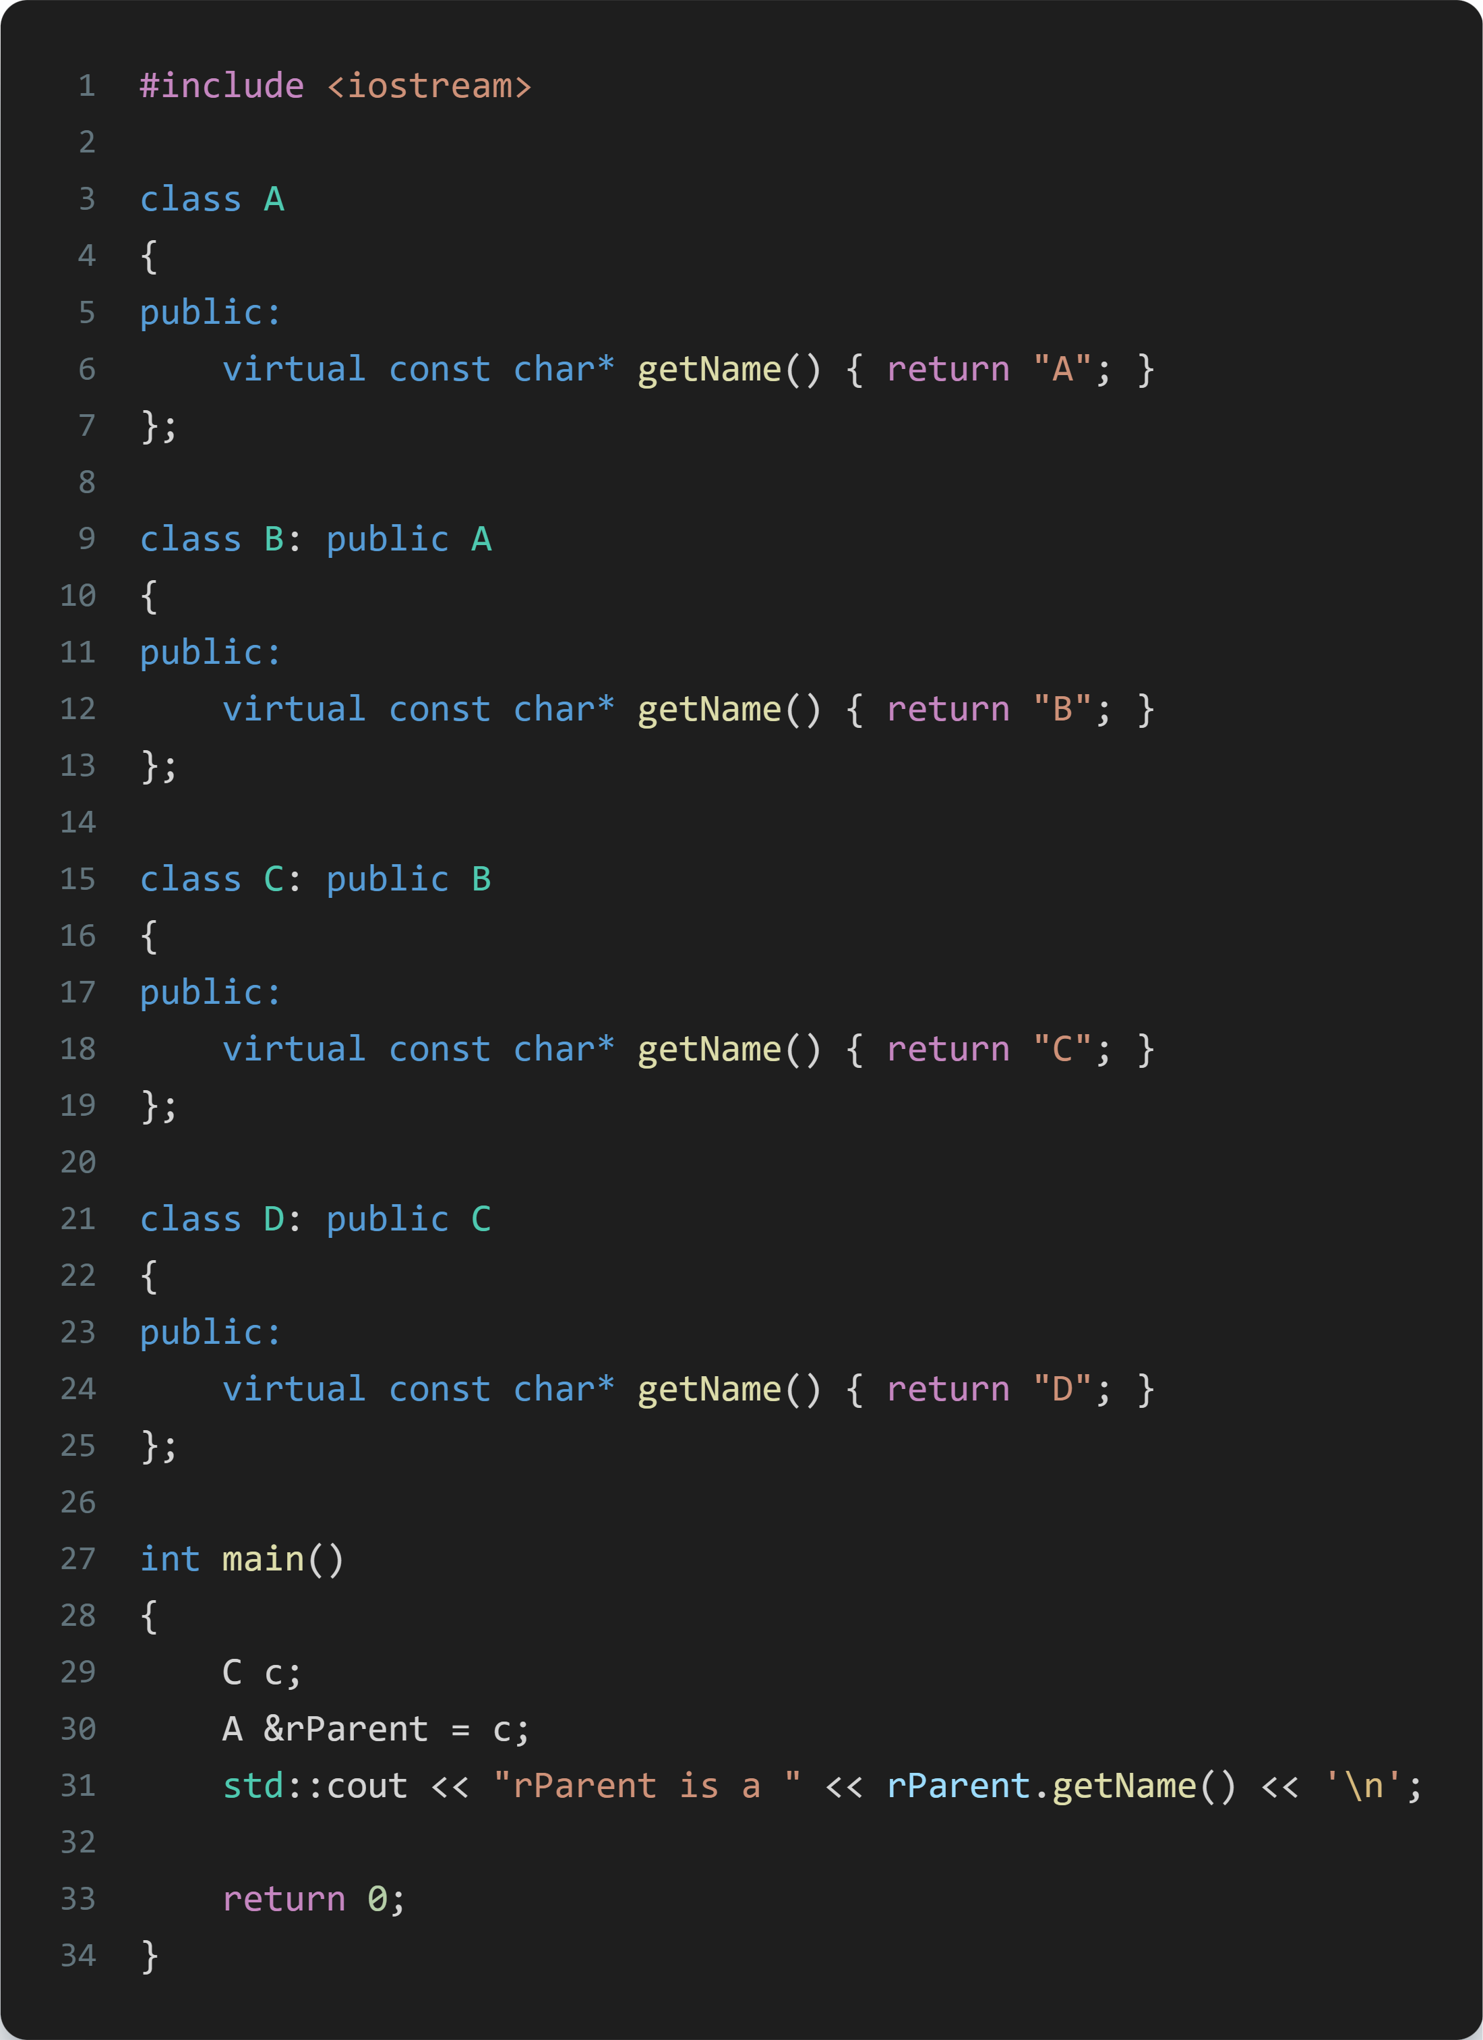
_
_

Slide 19
_
Розглянемо все по порядку:
Спочатку створюється об’єкт c класу C.
rParent — це посилання класу A, якому ми вказуємо посилатися на частину A об’єкту c.
Потім викликається метод rParent.getName().
Виклик rParent.GetName() призводить до виклику A::getName(). Однак, оскільки A::getName() є віртуальною функцією, то компілятор шукає «найдочірніший» метод між A і C. У цьому випадку — це C::getName().
Зверніть увагу, компілятор не викликатиме D::getName(), оскільки наш вихідний об’єкт був класу C, а не класу D, тому розглядаються методи тільки між класами A і C.
Результат виконання програми:
rParent is a C

Slide 20
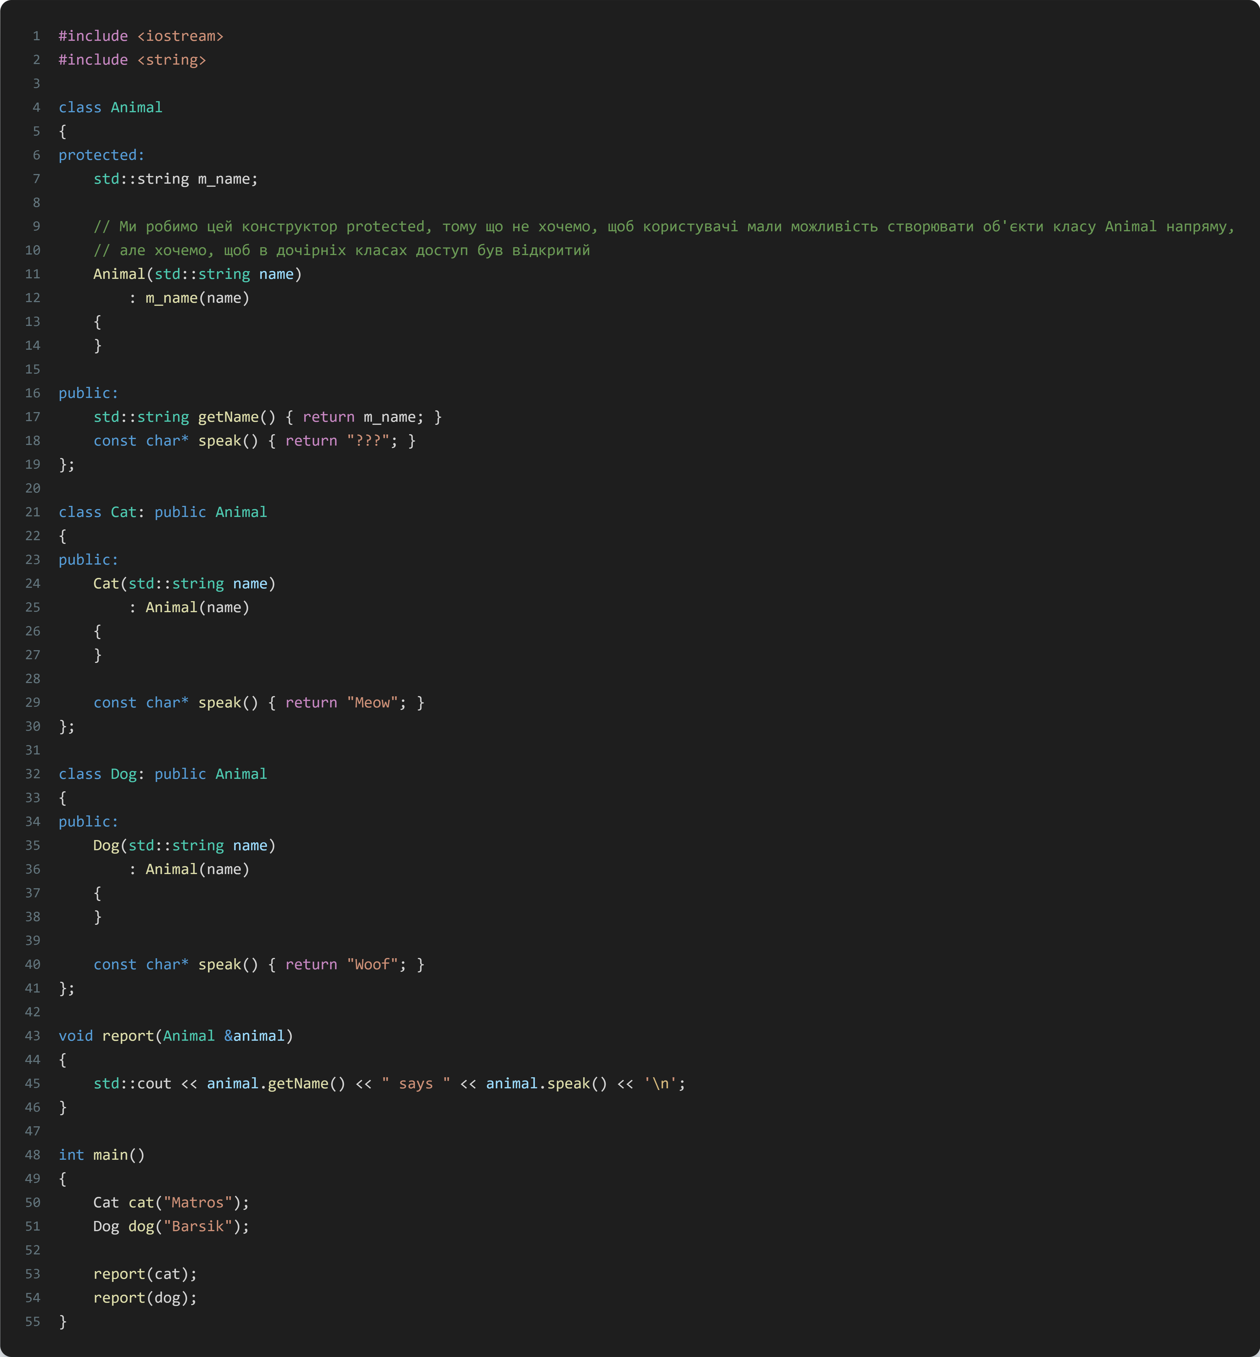
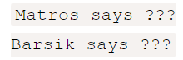
_
_

Slide 21
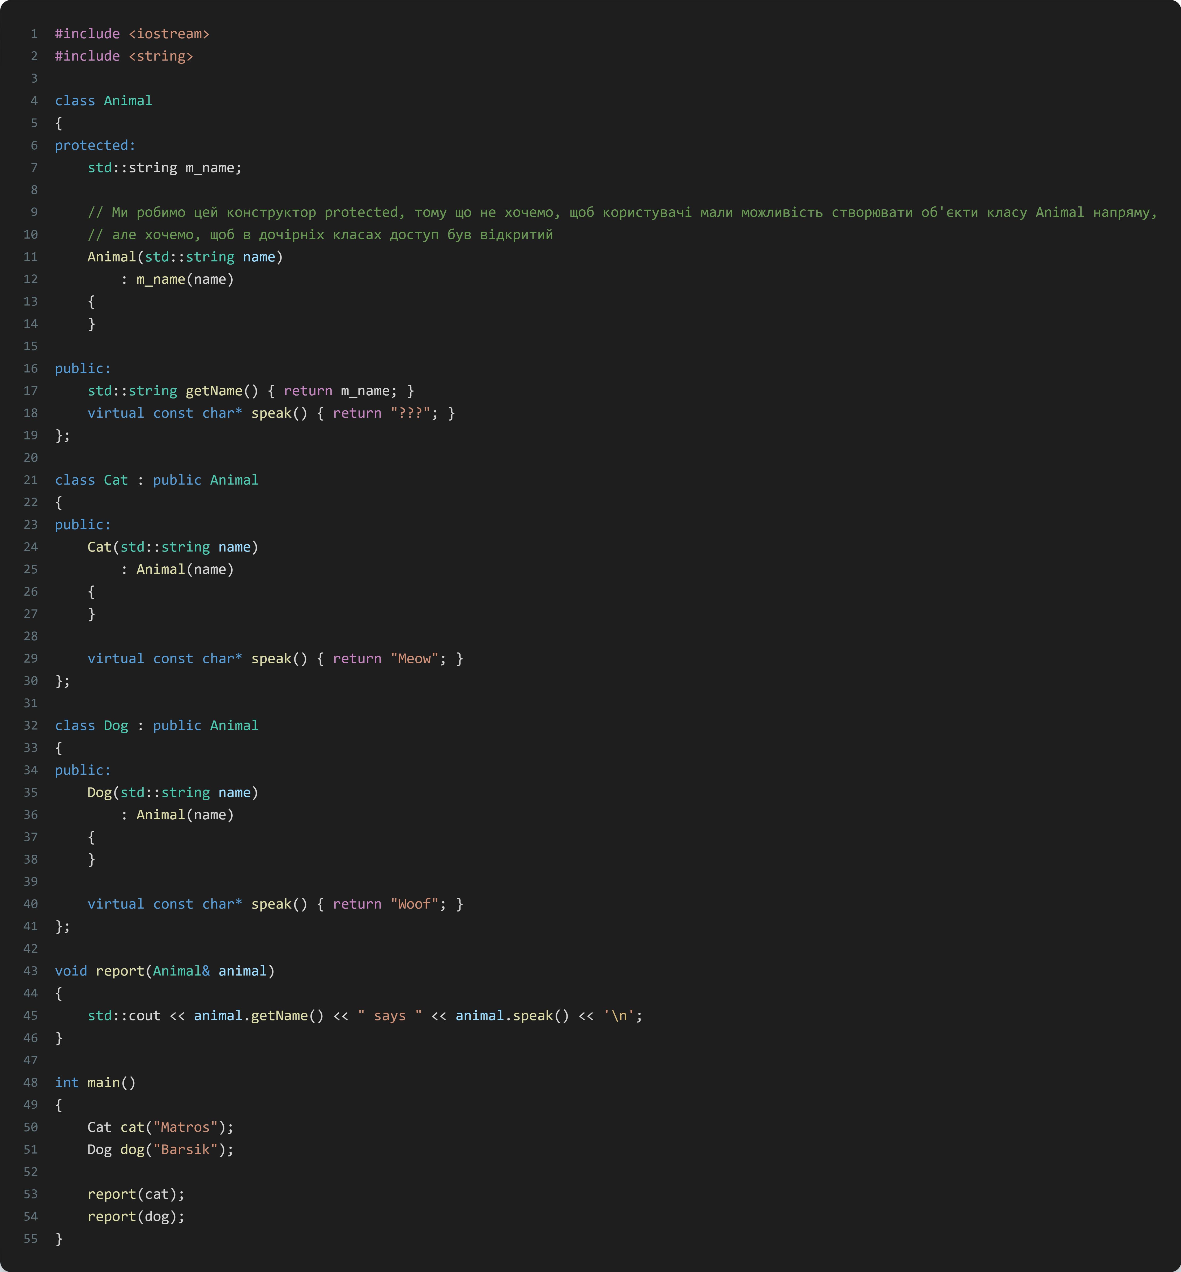
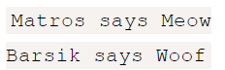
_
_

Slide 22
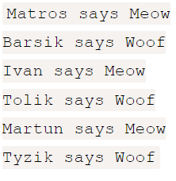
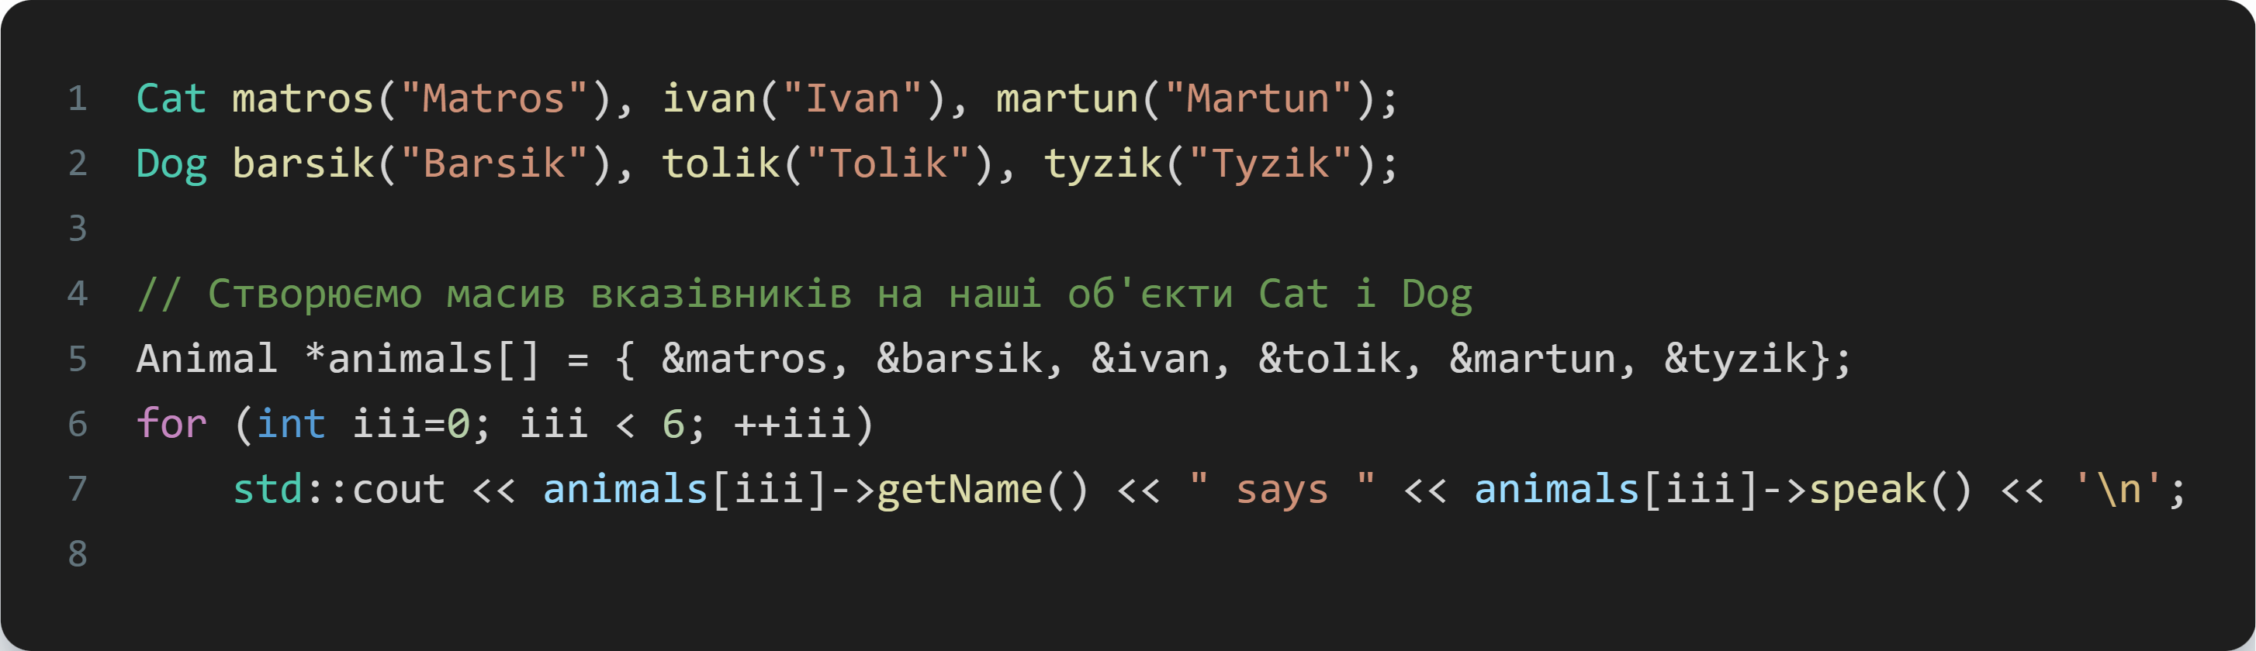
_
При обробці animal.speak(), компілятор бачить, що метод Animal::speak() є віртуальною функцією. Коли animal посилається на частину Animal об’єкту cat, то компілятор переглядає всі класи між Animal і Cat, щоб знайти найбільш дочірній метод speak(). І знаходить Cat::speak(). У випадку, коли animal посилається на частину Animal об’єкту dog, компілятор знаходить Dog::speak().
Зверніть увагу, ми не зробили Animal::GetName() віртуальною функцією. Це через те, що GetName() ніколи не перевизначається ні в одному з дочірніх класів, тому в цьому немає необхідності.

Slide 23
_
Незважаючи на те, що ці два приклади використовують тільки класи Cat і Dog, будь-які інші дочірні класи також працюватимуть з нашою функцією report() і з масивом тварин без внесення додаткових модифікацій! Це, мабуть, найбільша перевага віртуальних функцій — можливість структурувати код таким чином, щоб нові дочірні класи автоматично працювали зі старим кодом без необхідності внесення змін з боку програміста!
Попередження: Сигнатура віртуального методу дочірнього класу повинна повністю відповідати сигнатурі віртуального методу батьківського класу. Якщо у дочірнього методу буде інший тип параметрів, ніж у батьківського, то викликатися цей метод не буде.

Slide 24
Використання ключового слова virtual
Якщо функція позначена як віртуальна, то всі відповідні перевизначення теж вважаються віртуальними, навіть якщо біля них явно не вказано ключове слова virtual. Однак, наявність ключового слова virtual біля методів дочірніх класів послужить корисним нагадуванням про те, що ці методи є віртуальними, а не звичайними. Отже, хорошою практикою є вказування ключового слова virtual біля перевизначень в дочірніх класах, навіть якщо це не є строго необхідним.

Slide 25
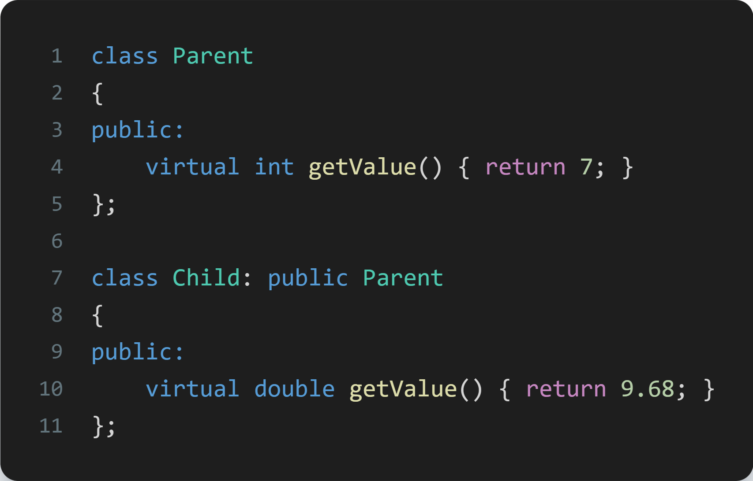
Типи повернення віртуальних функцій
Типи повернення віртуальної функції і її перевизначень повинні збігатися. Розглянемо наступний приклад:
В цьому випадку Child::getValue() не рахується підходящим перевизначенням для Parent::getValue(), тому що типи повернень різні (метод Child::getValue() вважається повністю окремою функцією).

Slide 26
Не викликайте віртуальні функції в тілі конструкторів або деструкторів
Ось ще одна пастка для початківців. Ви не повинні викликати віртуальні функції в тілі конструкторів або деструкторів. Чому?
Пам’ятаєте, що при створенні об’єкта класу Child спочатку створюється батьківська частина цього об’єкту, а потім вже дочірня? Якщо ви викликатимете віртуальну функцію з конструктора класу Parent при тому, що дочірня частина створюваного об’єкта ще не була створена, то викликати дочірній метод замість батьківського буде неможливо, тому що об’єкт child для роботи з методом класу Child ще не буде створений. У таких випадках в мові C++ викликатиметься батьківська версія методу.

Slide 27
Не викликайте віртуальні функції в тілі конструкторів або деструкторів
Аналогічна проблема існує і з деструкторами. Якщо ви викликаєте віртуальну функцію в тілі деструктора класу Parent, то завжди викликатиметься метод класу Parent, тому що дочірня частина об’єкту вже буде знищена.
Правило: Ніколи не викликайте віртуальні функції в тілі конструкторів або деструкторів.

Slide 28
Недолік віртуальних функцій
«Якщо все так добре з віртуальними функціями, то чому б не зробити всі методи віртуальними?» — запитаєте Ви. Відповідь: “Це неефективно!”. Обробка і виконання виклику віртуального методу займає більше часу, ніж обробка і виконання виклику звичайного методу. Крім того, компілятор також повинен виділяти один додатковий вказівник для кожного об’єкта класу, який має одну або кілька віртуальних функцій.

Slide 29
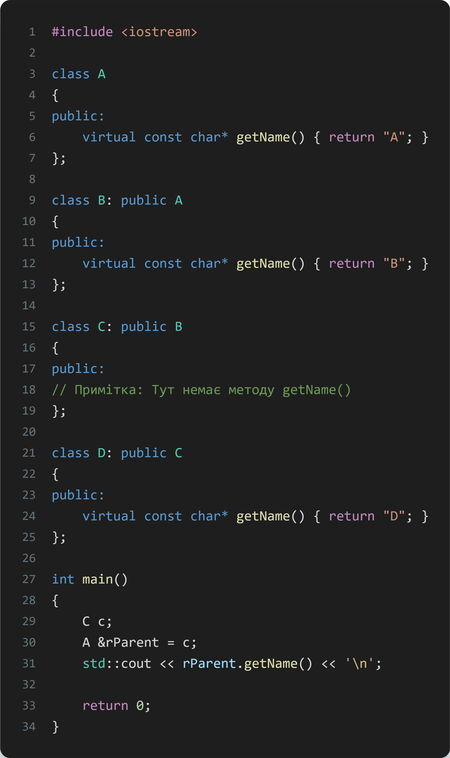
Завдання
Який результат виконання наступних програм? Не потрібно запускати/виконувати наступний код, ви повинні визначити результат без допомоги своєї IDE.

Slide 30
_
Результат:
B
rParent — це посилання класу A на об’єкт c. rParent.getName() викликає A::getName(), але, оскільки A::getName() є віртуальною функцією, викликатиметься “найдочірніший” метод між класами A і C. А це B::getName(), тому що в класі C методу getName() немає.

Slide 31
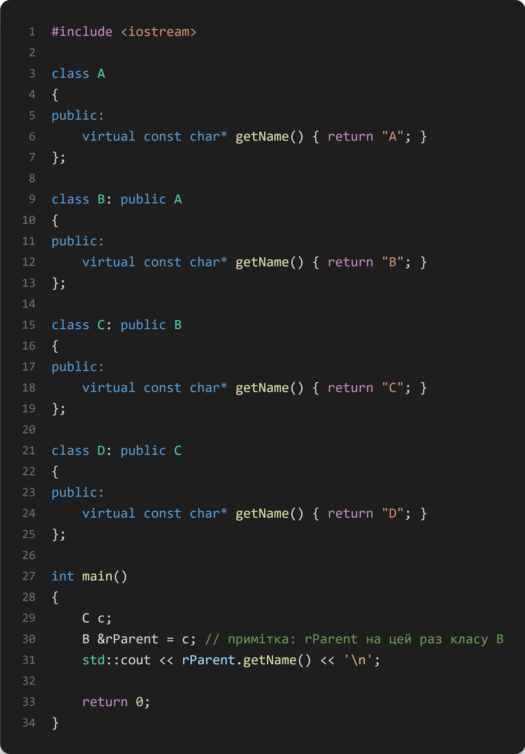
Завдання №2
_

Slide 32
_
Результат:
C
Все доволі просто, C::getName() — це “найдочірніший” метод між класами B і C.

Slide 33
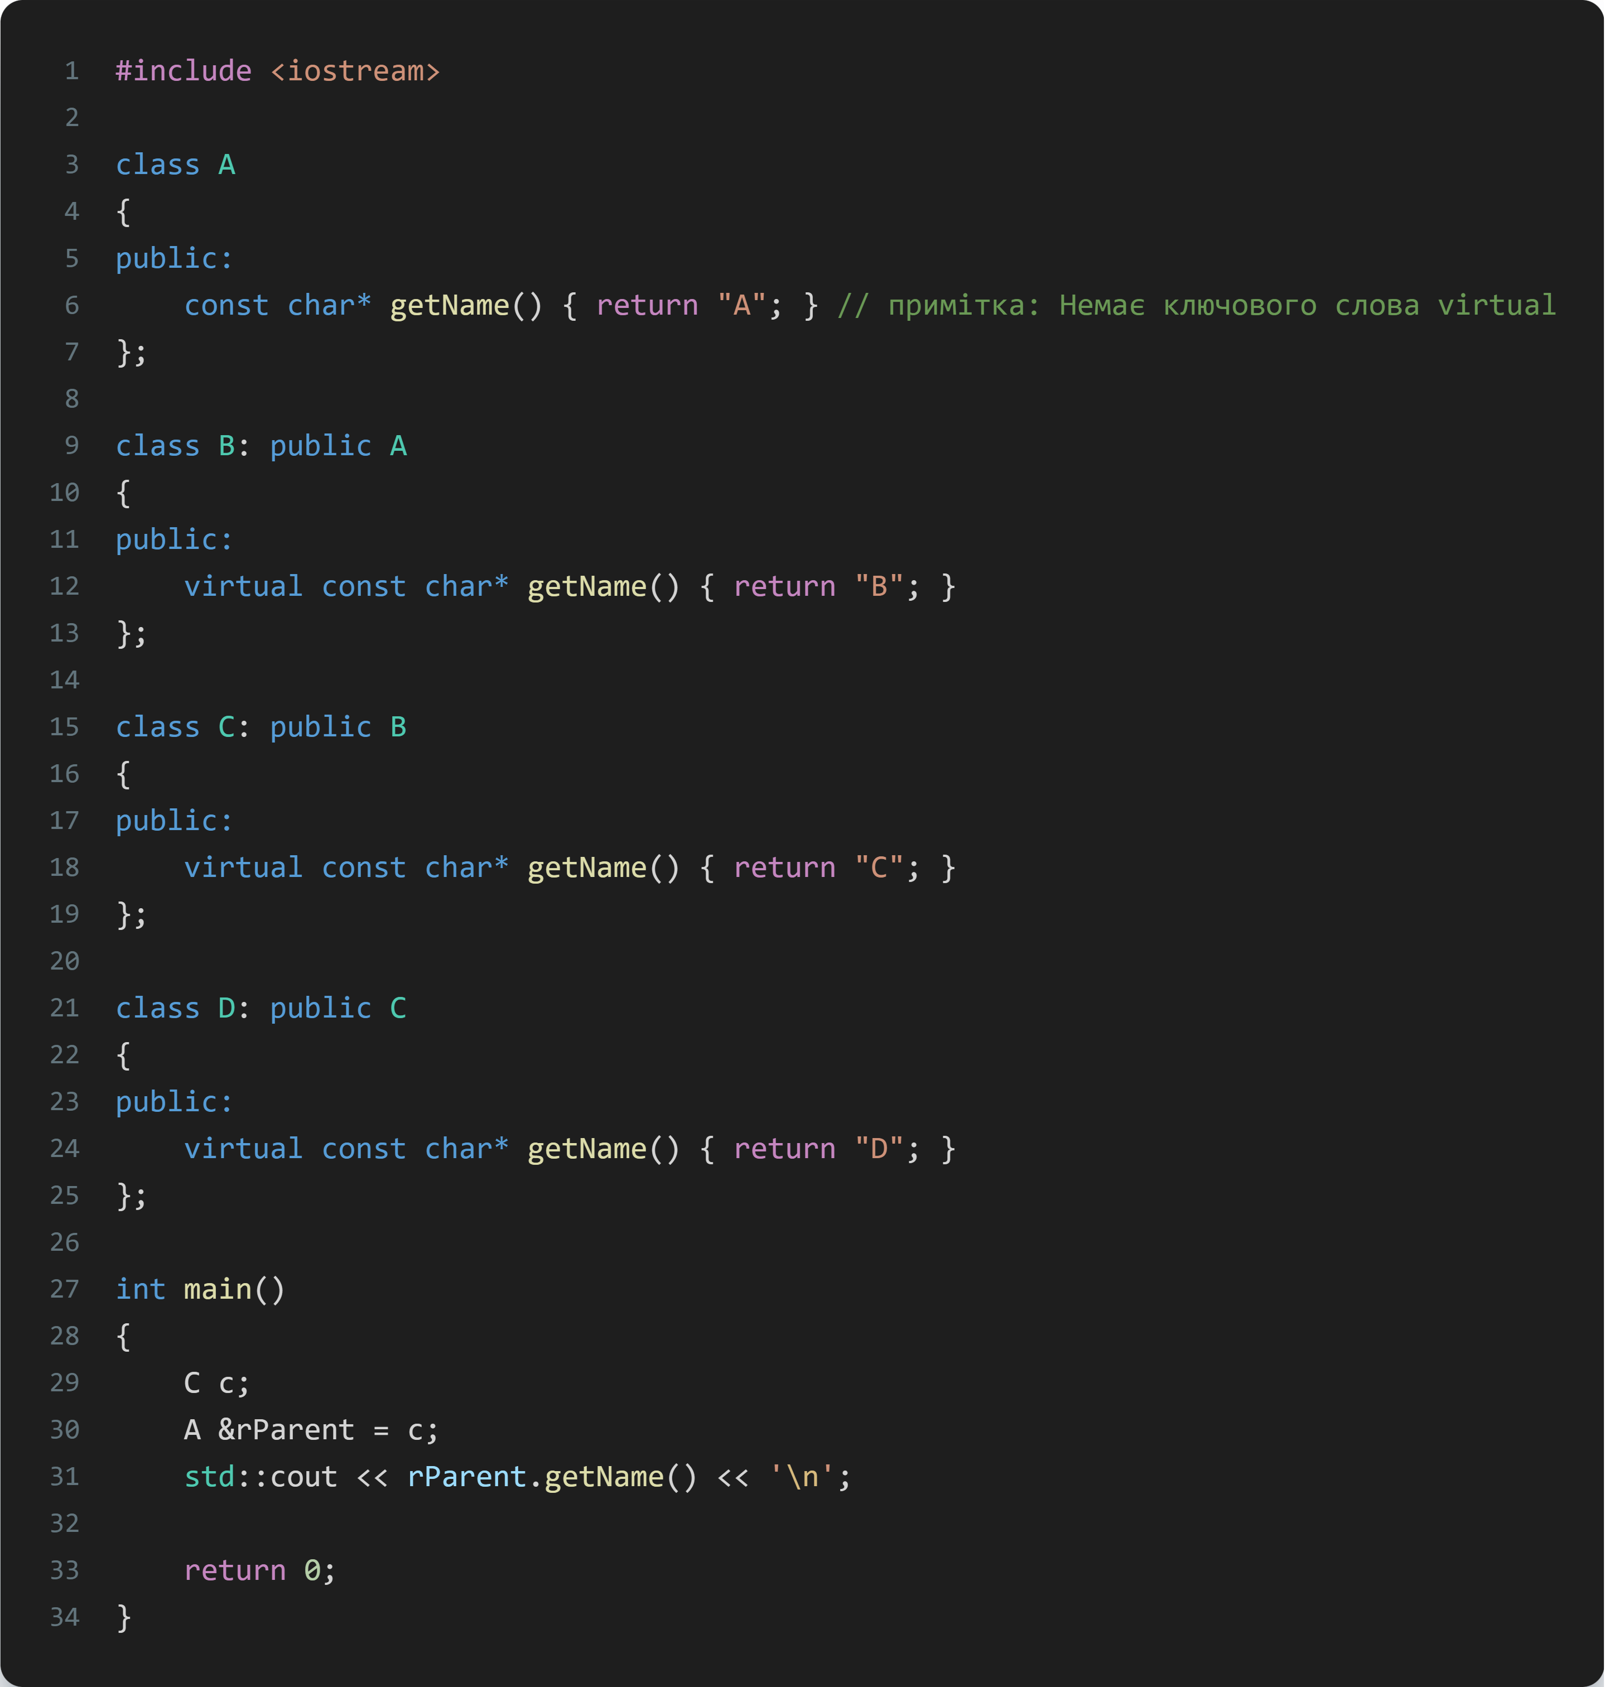
_
_

Slide 34
_
Результат:
A
Оскільки getName() класу A не є віртуальним методом, то при обробці rParent.getName() викликається A::getName().

Slide 35
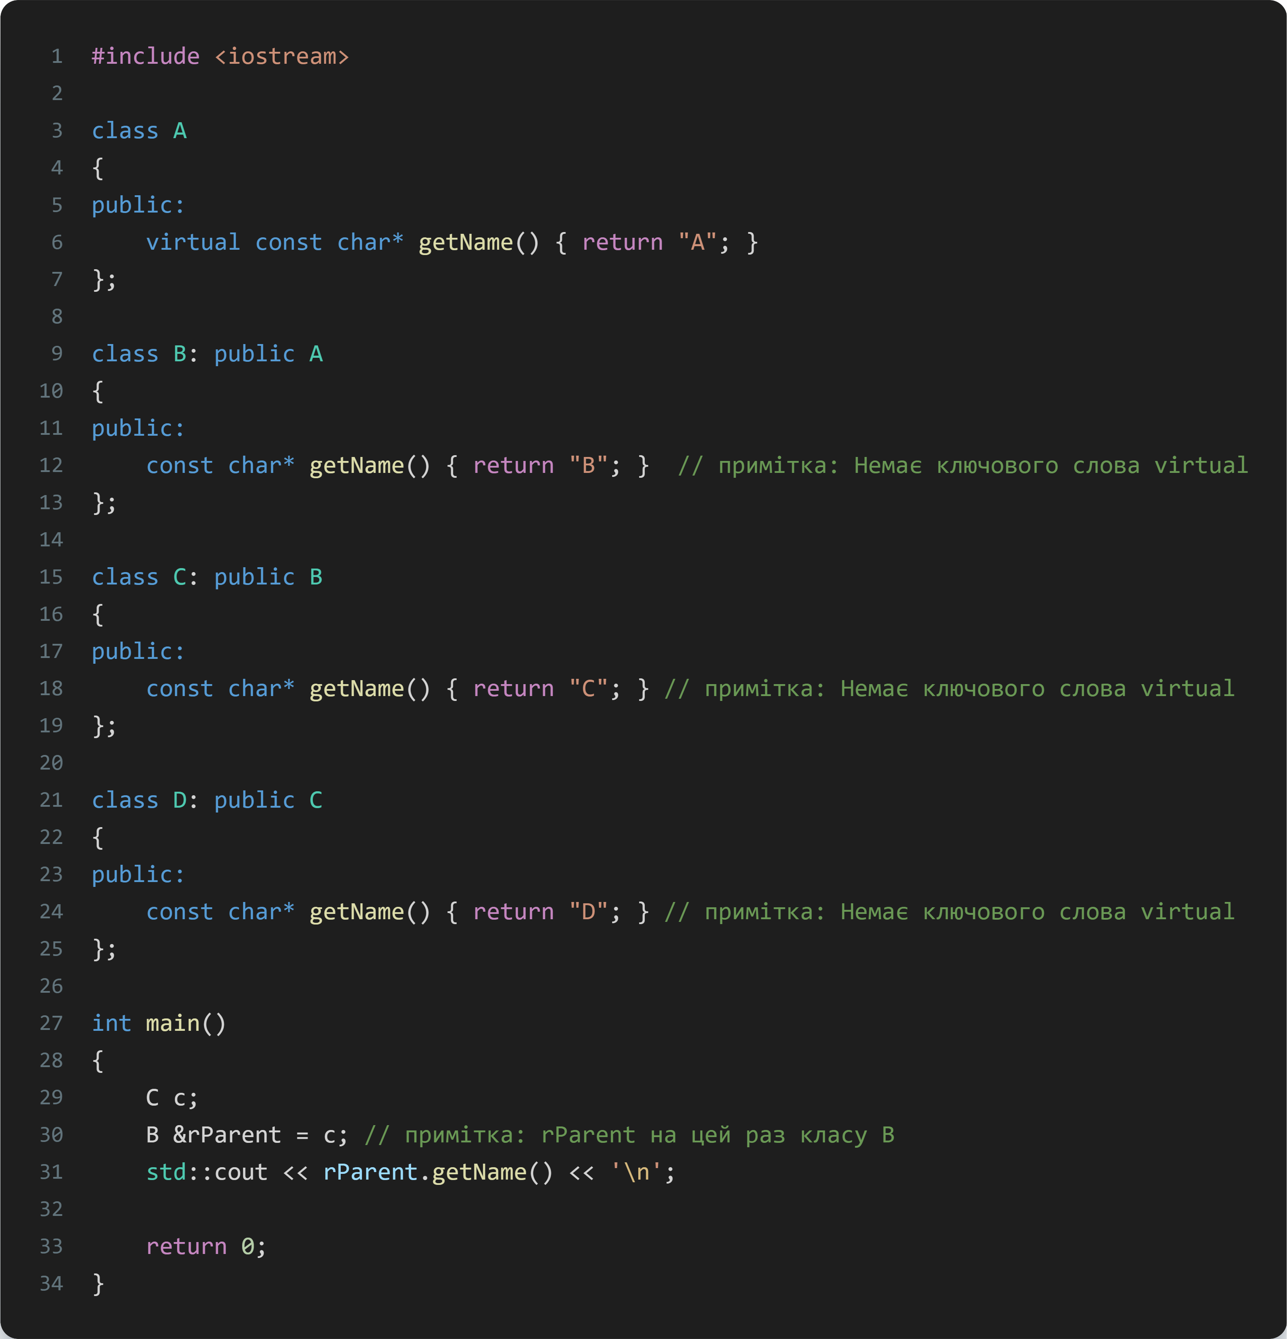
_
_

Slide 36
_
Результат:
C
Хоча B і C не є віртуальними функціями, але A::getName() є віртуальною функцією, а B::getName() і C::getName() є перевизначеннями. Отже, B::getName() і C::getName() вважаються неявно віртуальними, і тому виклик rParent.getName() викличе C::getName().

Slide 37
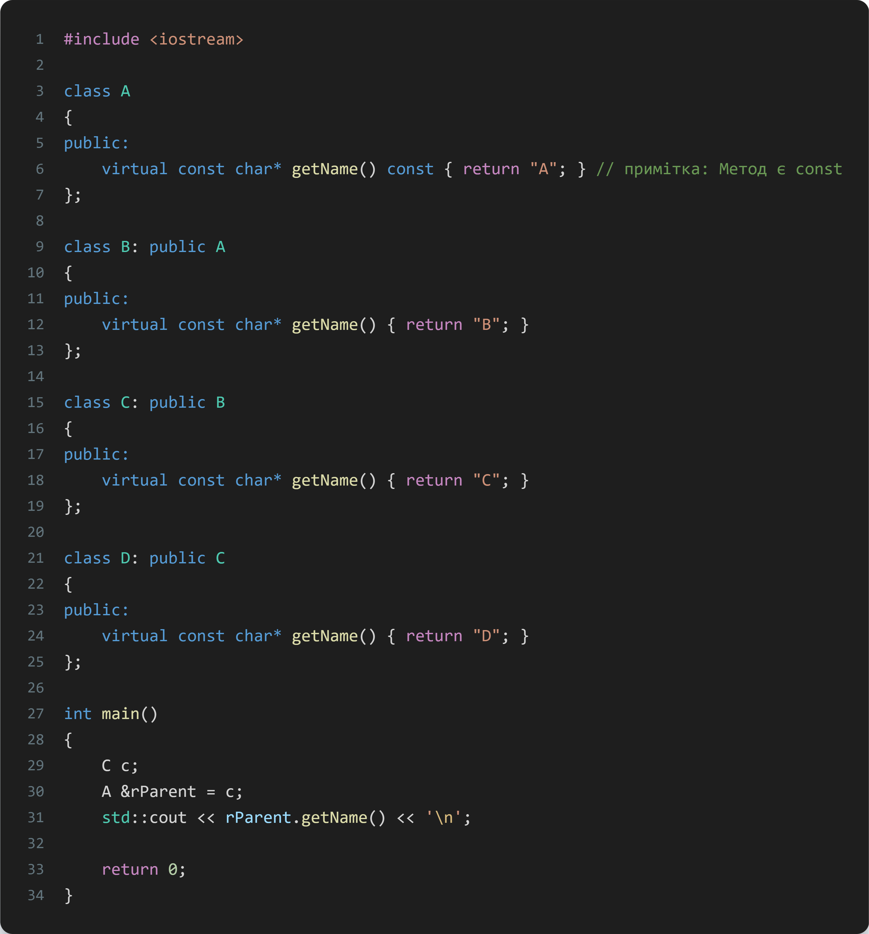
_
_

Slide 38
_
Результат:
A
Це вже трохи складніше. rParent — це посилання класу A на об’єкт c, тому rParent.getName() викликає A::getName(). Але оскільки A::getName() є віртуальною функцією, то викликається найбільш дочірній метод між A і C — A::getName(). Оскільки B::getName() і С::getName() не є const, то вони не вважаються перевизначеннями!

Slide 39
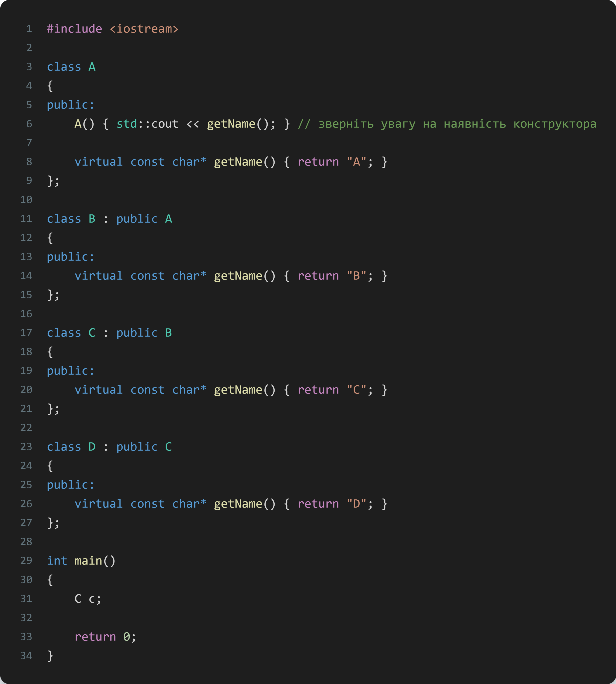
_
_

Slide 40
_
Результат:
А
Ще одне хитре завдання. При створенні об’єкта c, спочатку виконується побудова батьківської частини A. Для цього викликається конструктор A, який, в свою чергу, викликає віртуальну функцію getName(). Оскільки частини класів B і C ще не створені, то виконується A::getName().

Slide 41
Модифікатори override і final
Для вирішення певних проблем в спадкуванні в C++11 додали два спеціальних модифікатори: override і final. Зверніть увагу, ці модифікатори не є ключовими словами — це звичайні модифікатори, які мають особливе значення в певному контексті.
Хоча final використовується не часто, override ж є фантастичним доповненням, яке ви повинні використовувати регулярно. Тут ми розглянемо обидва цих модифікатори, а також один виняток з правил, коли тип повернення перевизначення може не збігатися з типом повернення віртуальної функції батьківського класу.

Slide 42
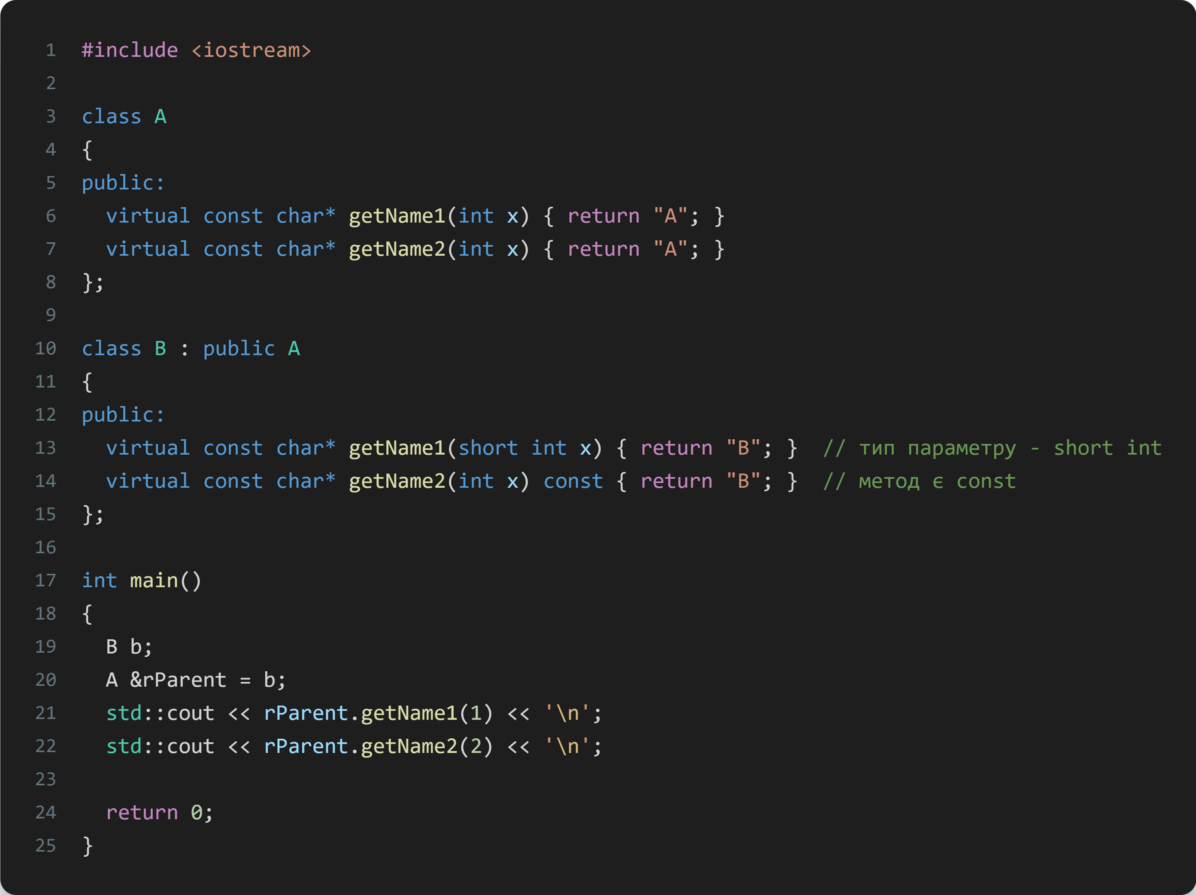
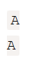
Модифікатор override
Як ми вже знаємо, віртуальна функція дочірнього класу є перевизначенням, тільки якщо збігаються її сигнатура і тип повернення з сигнатурою і типом повернення віртуальної функції батьківського класу. А це, в свою чергу, може призвести до проблем, коли функція, яка повинна бути перевизначенням, насправді, ним не є.

Slide 43
Модифікатори override і final
Оскільки rParent — це посилання класу A на об’єкт b, то за допомогою віртуальних функцій ми маємо намір отримати доступ до B::getName1() і до B::getName2(). Однак, оскільки в B::getName1() інший тип параметру (short int замість int), то він не є перевизначенням методу A::getName1(). Більше того, оскільки B::getName2() є const, а A::getName2() — ні, то B::getName2() також не рахується перевизначенням A::getName2().
Конкретно в цьому випадку, оскільки A і B просто виводять свої імена, досить легко побачити, що щось пішло не так, і перевизначення не викликаються. Однак в складнішій програмі, коли методи можуть і не повертати значення, які виводяться на екран, знайти помилку вже буде досить проблематично.
Для вирішення такого типу проблем і додали модифікатор override в C++11. Модифікатор override може використовуватися з будь-яким методом, який повинен бути перевизначенням. Досить просто вказати override в тому місці, де зазвичай вказується const (після дужок з параметрами). Якщо метод не перевизначає віртуальну функцію батьківського класу, то компілятор видасть помилку:

Slide 44
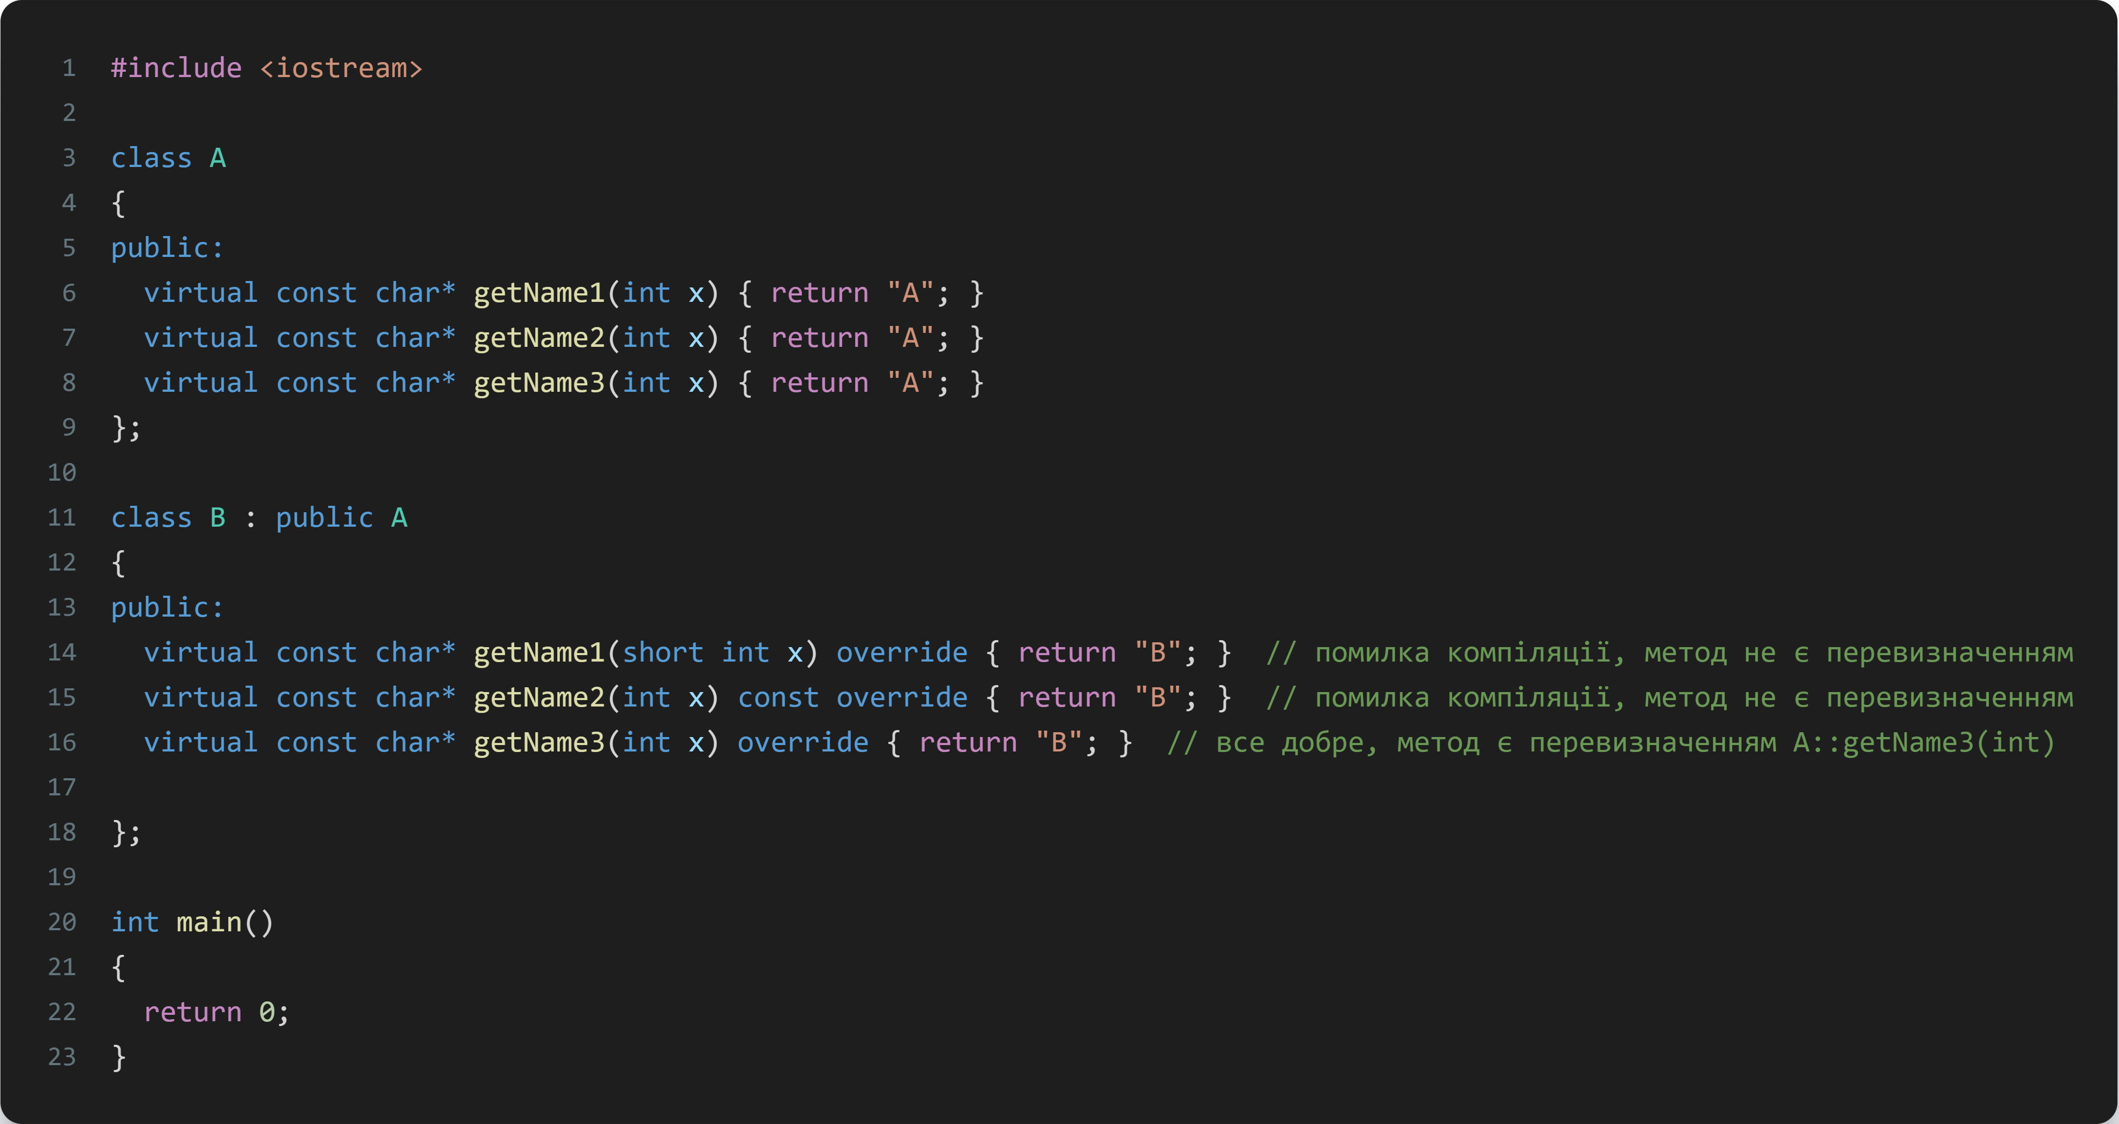
_
_

Slide 45
_
Тут ми отримаємо дві помилки: перша для B::getName1() і друга для B::getName2(), тому що жоден з цих методів не є перевизначенням віртуальних функцій класу А. Метод B::getName3() є перевизначенням, тому з ним ніяких проблем не виникає.
Використання модифікатора override ніяк не впливає на ефективність або продуктивність програми, але допомагає уникнути випадкових помилок. Отже, настійно рекомендується використовувати модифікатор override для кожного зі своїх перевизначень.
Правило: Використовуйте модифікатор override для кожного зі своїх перевизначень.

Slide 46
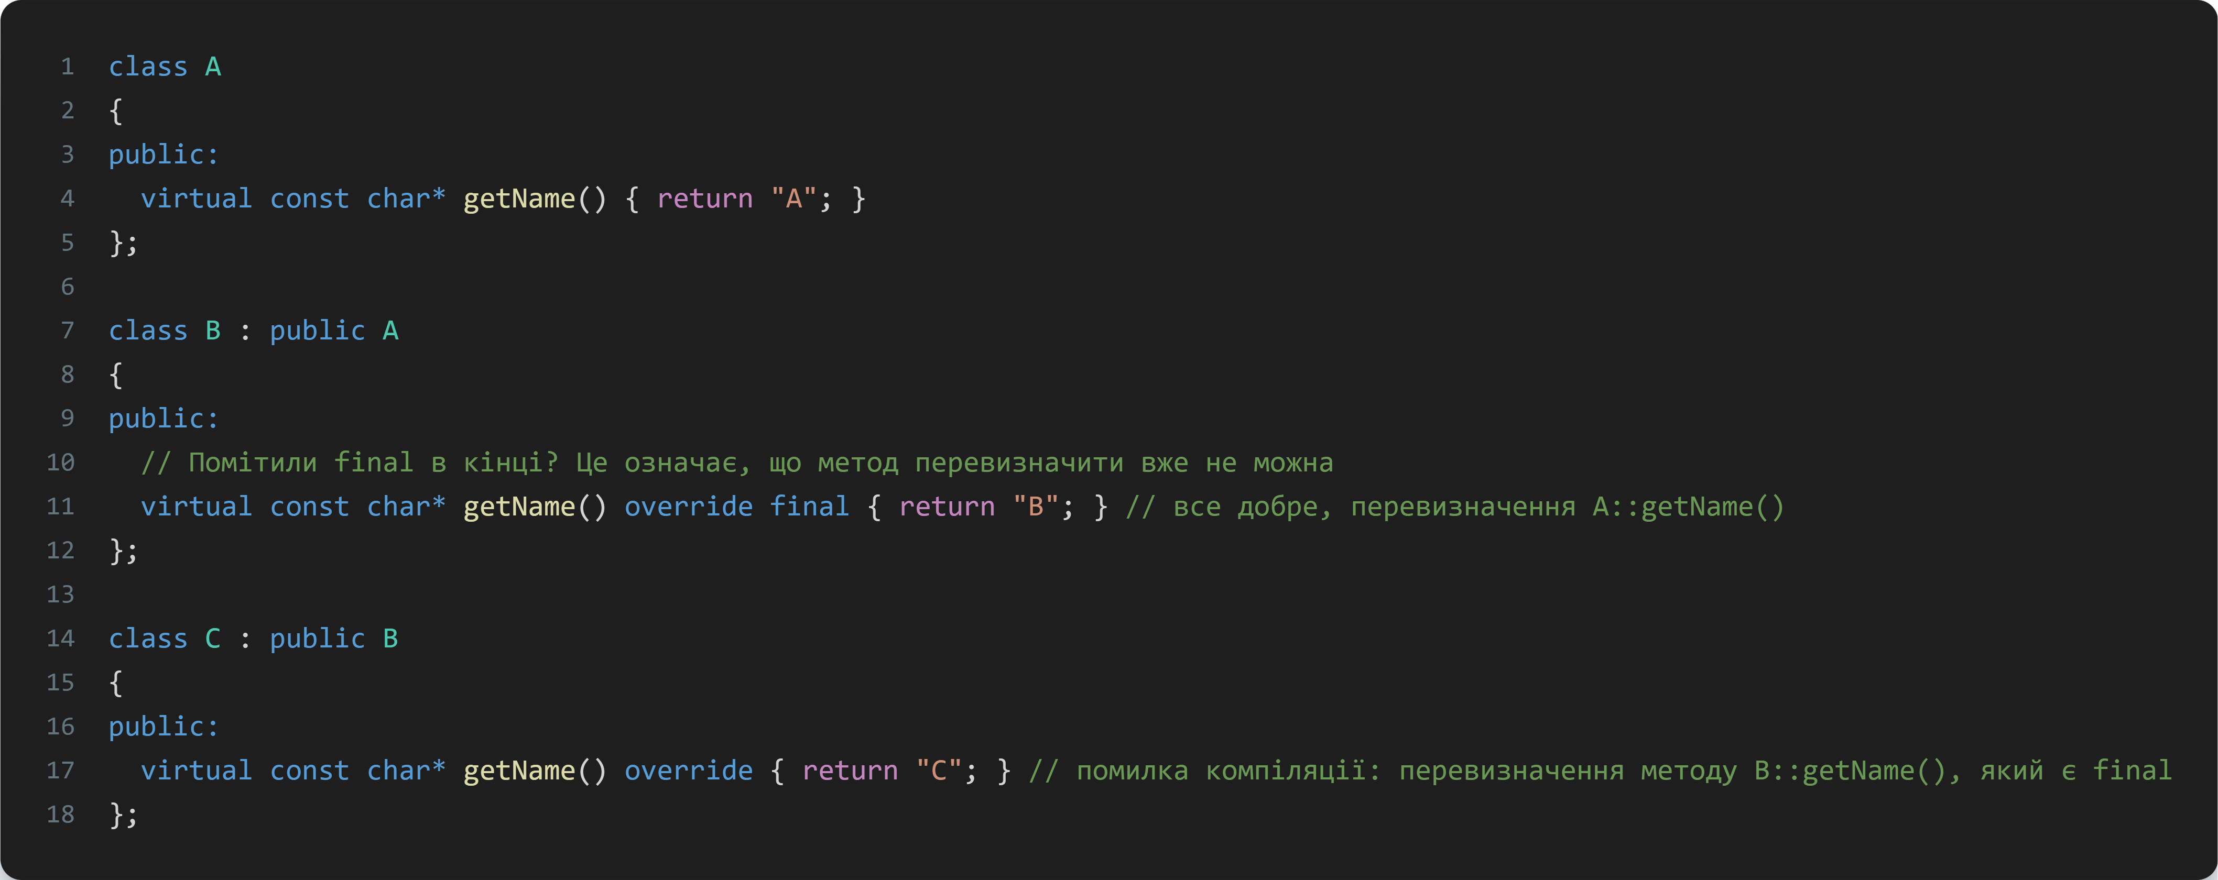
Модифікатор final
Можуть бути випадки, коли ви не хочете, щоб хтось міг перевизначати віртуальну функцію або наслідувати певний клас. Модифікатор final використовується саме для цього. Якщо користувач намагається перевизначити метод або наслідувати клас з модифікатором final, то компілятор видасть помилку.
Вказується final в тому ж місці, в якому і модифікатор override, наприклад:

Slide 47
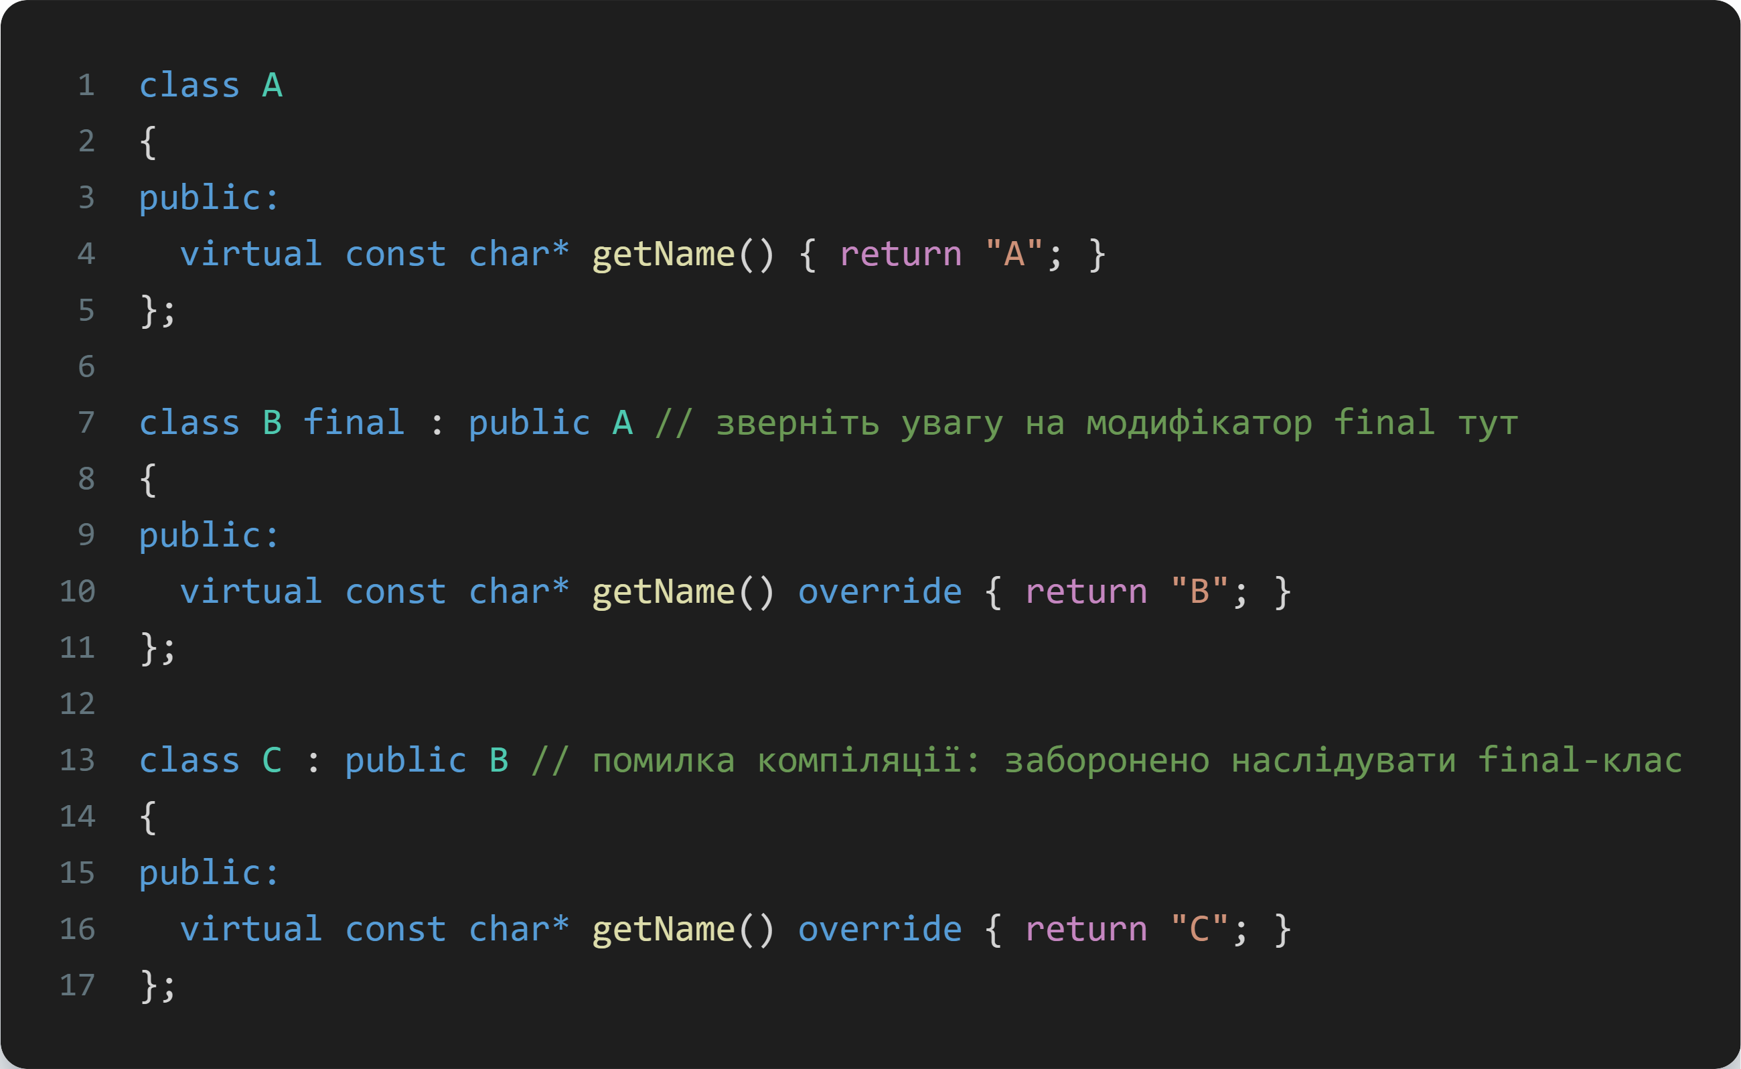
Модифікатор final
У цьому коді метод B::getName() перевизначає метод A::getName(). Але B::getName() має модифікатор final, це означає, що будь-які подальші перевизначення цього методу викликатимуть помилку компіляції. І дійсно, C::getName() вже не може перевизначити B::getName() — компілятор видасть помилку.
У разі, якщо ми хочемо заборонити наслідування певного класу, то модифікатор final вказується після імені класу:

Slide 48
_
У цьому прикладі клас B оголошений як final. Таким чином, клас C не може наслідувати клас B — компілятор видасть помилку.

Slide 49
Коваріантний тип повернення
Є один випадок, коли тип повернення перевизначення може не збігатися з типом повернення віртуальної функції батьківського класу, але при цьому залишатися перевизначенням. Якщо типом повернення віртуальної функції є вказівник або посилання на клас, то перевизначення можуть повертати вказівник або посилання на свій власний клас (тобто замість батьківського класу вказувати на дочірній клас). Це називається коваріантним типом повернення. Наприклад:

Slide 50
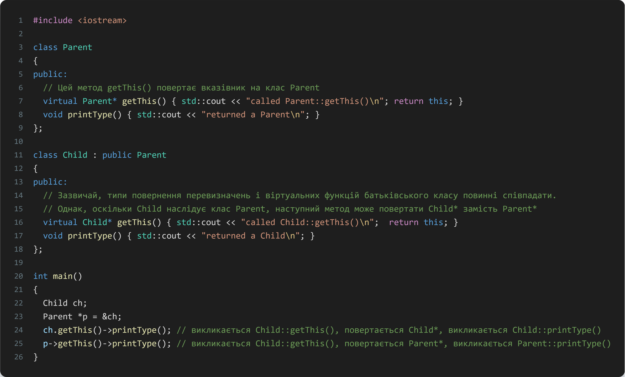
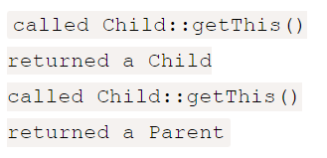
_
_

Slide 51
_
Деякі старі компілятори можуть не підтримувати коваріантні типи повернення.
У прикладі, наведеному вище, ми спочатку викликаємо ch.getThis(). Оскільки ch є об’єктом класу Child, то викликається Child::getThis(), який повертає Child*. Цей Child* потім використовується для виклику невіртуальної функції Child::printType().
Потім виконується p->getThis(). Змінна p є вказівником класу Parent на об’єкт ch класу Child. Parent::getThis() — це віртуальна функція, тому викликається перевизначення Child::getThis(). Хоча Child::getThis() і повертає Child*, але, оскільки батьківська частина об’єкту повертає Parent*, Child*, який повертається, перетворюється в Parent*. І, таким чином, викликається Parent::printType().
Іншими словами, у вищенаведеному прикладі ми отримаємо Child* тільки в тому випадку, якщо викликатимемо getThis() з об’єктом класу Child.

Slide 52
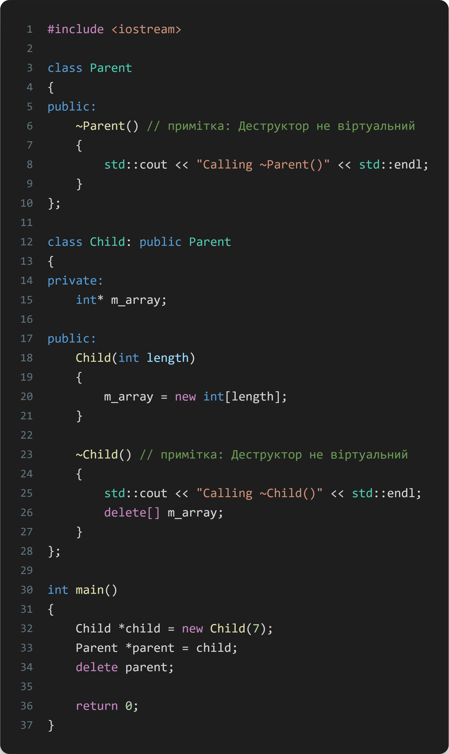
Віртуальні деструктори і Віртуальне присвоювання
При роботі зі наслідуванням ваші деструктори завжди повинні бути віртуальними. Розглянемо наступний приклад:

Slide 53
Віртуальні деструктори і Віртуальне присвоювання
Оскільки parent є вказівником класу Parent, то при його знищенні компілятор дивитиметься, чи є деструктор класу Parent віртуальним. Оскільки це не так, то компілятор викличе тільки деструктор класу Parent.
Результат виконання програми:
Calling ~Parent()
Проте, нам потрібно, щоб delete викликав деструктор класу Child (який, в свою чергу, викликатиме деструктор класу Parent), інакше m_array не буде видалений. Це можна виконати, зробивши деструктор класу Parent віртуальним:

Slide 54
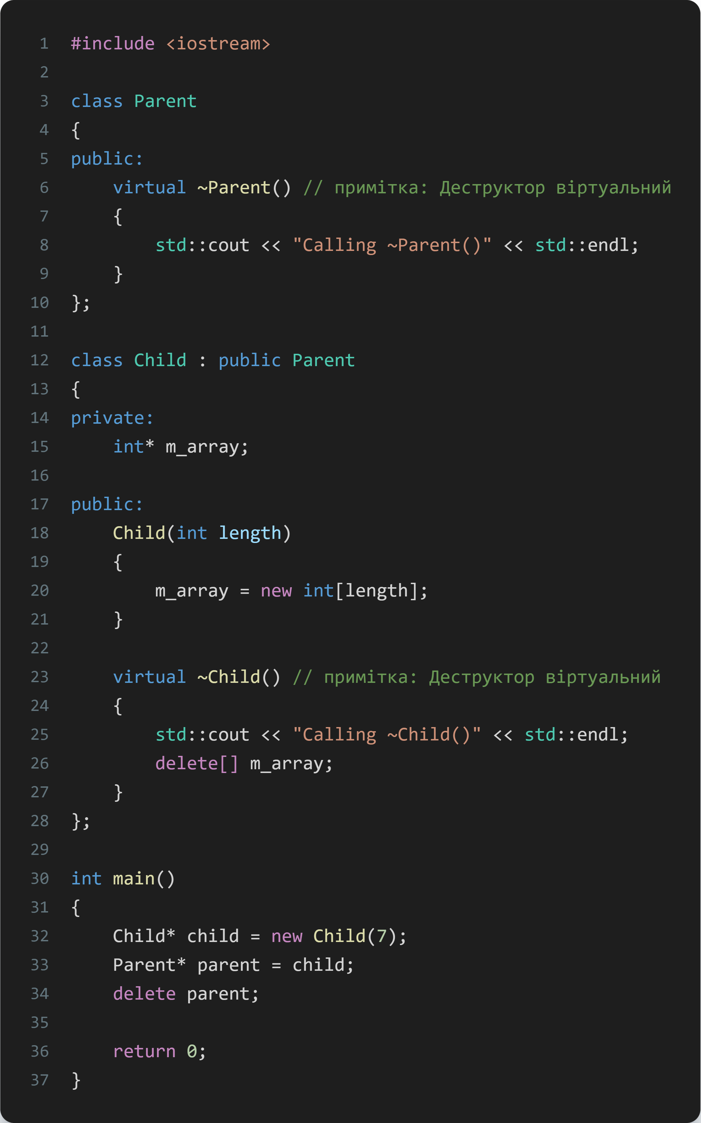
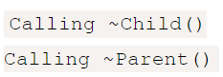
Віртуальні деструктори і Віртуальне присвоювання
Правило: При роботі зі наслідуванням ваші деструктори повинні бути віртуальними.

Slide 55
Віртуальне присвоювання
Оператор присвоювання можна зробити віртуальним. Однак, на відміну від деструктора, віртуальне присвоювання не завжди є хорошою ідеєю. Чому? Це вже виходить за рамки цього уроку. Отже, для збереження простоти в вашому коді, не рекомендується використовувати віртуальне присвоювання.

Slide 56
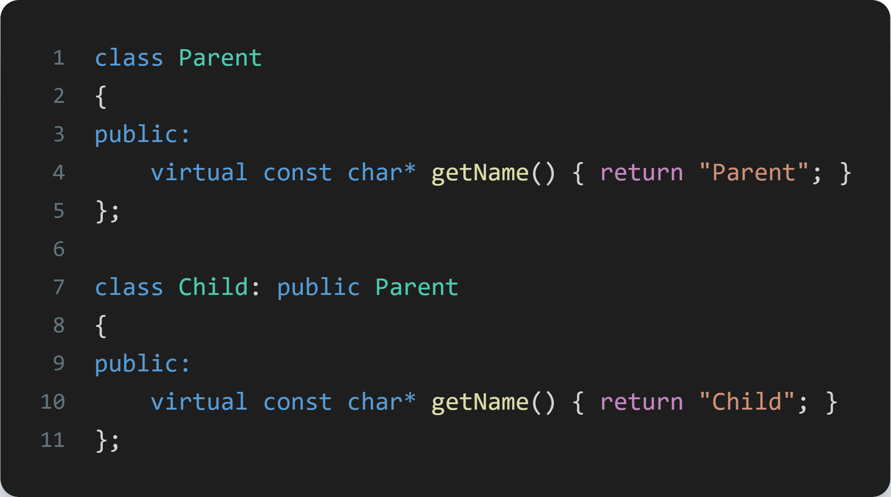
Ігнорування віртуальних функцій
У мові С++ ми можемо ігнорувати виклик перевизначень. Наприклад:
Тут ми хочемо, щоб посилання класу Parent на об’єкт класу Child викликало Parent::getName() замість Child::getName(). Щоб це зробити, потрібно просто використати оператор дозволу області видимості:

Slide 57
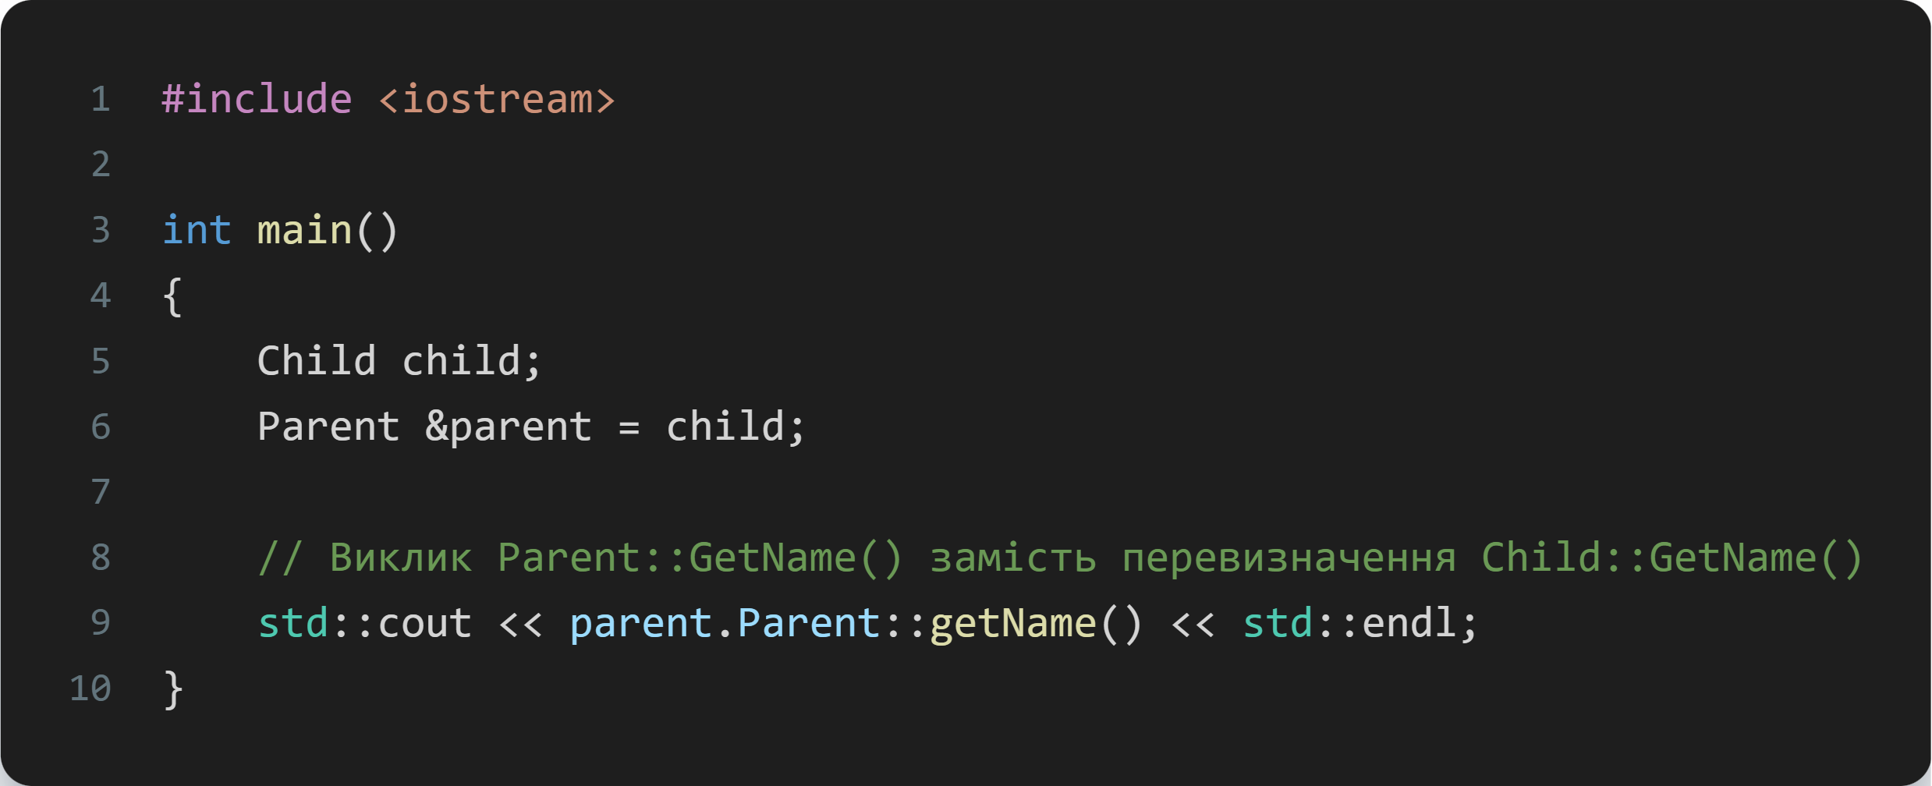
_
Ви, швидше за все, не будете використовувати це дуже часто, але знати про це варто.

Slide 58
Раннє і Пізнє зв’язування
Як ми вже знаємо з попередніх уроків, виконання програми в мові C++ відбувається послідовно, рядок за рядком, починаючи з функції main(). Коли компілятор зустрічає виклик функції, то точка виконання переходить до початку коду функції, що викликається. Звідки компілятор знає, що це потрібно зробити?
При компіляції програми компілятор конвертує кожен стейтмент програми в один або кілька рядків машинного коду. Кожному рядку машинного коду присвоюється власна унікальна адреса. Так само і з функціями: коли компілятор зустрічає функцію, вона конвертується в машинний код і отримує свою адресу.
Зв’язування — це процес, який використовується для конвертації ідентифікаторів (таких як імена змінних або функцій) в адреси. Хоча зв’язування використовується як для змінних, так і для функцій, на спочатку ми зосередимося тільки на функціях.

Slide 59
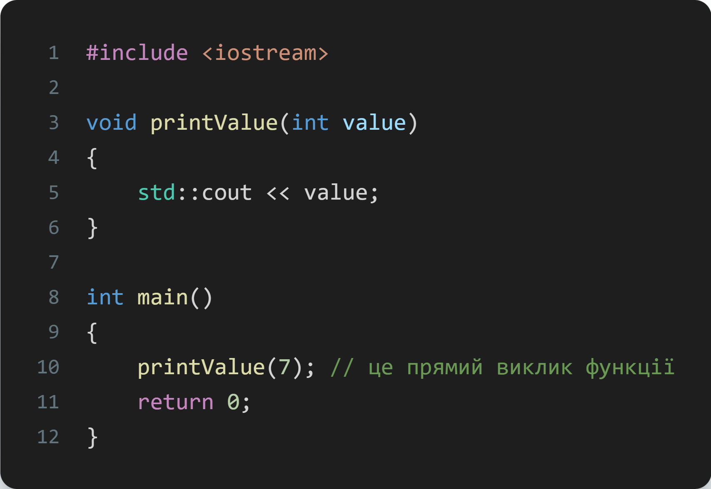
Раннє зв’язування
Більшість викликів функцій, які зустрічає компілятор, є прямими викликами функцій. Прямий виклик функції — це стейтмент, який напряму викликає функцію. Наприклад:
Прямі виклики функцій виконуються за допомогою раннього зв’язування. Раннє зв’язування (або «статична прив’язка») означає, що компілятор (або лінкер) може напряму зв’язати ім’я ідентифікатора (наприклад, ім’я функції або змінної) з машинною адресою. Пам’ятайте, що всі функції мають свою унікальну адресу. Тому, коли компілятор (або лінкер) зустрічає виклик функції, він замінює його інструкцією машинного коду, яка повідомляє процесору перейти до адреси функції.

Slide 60
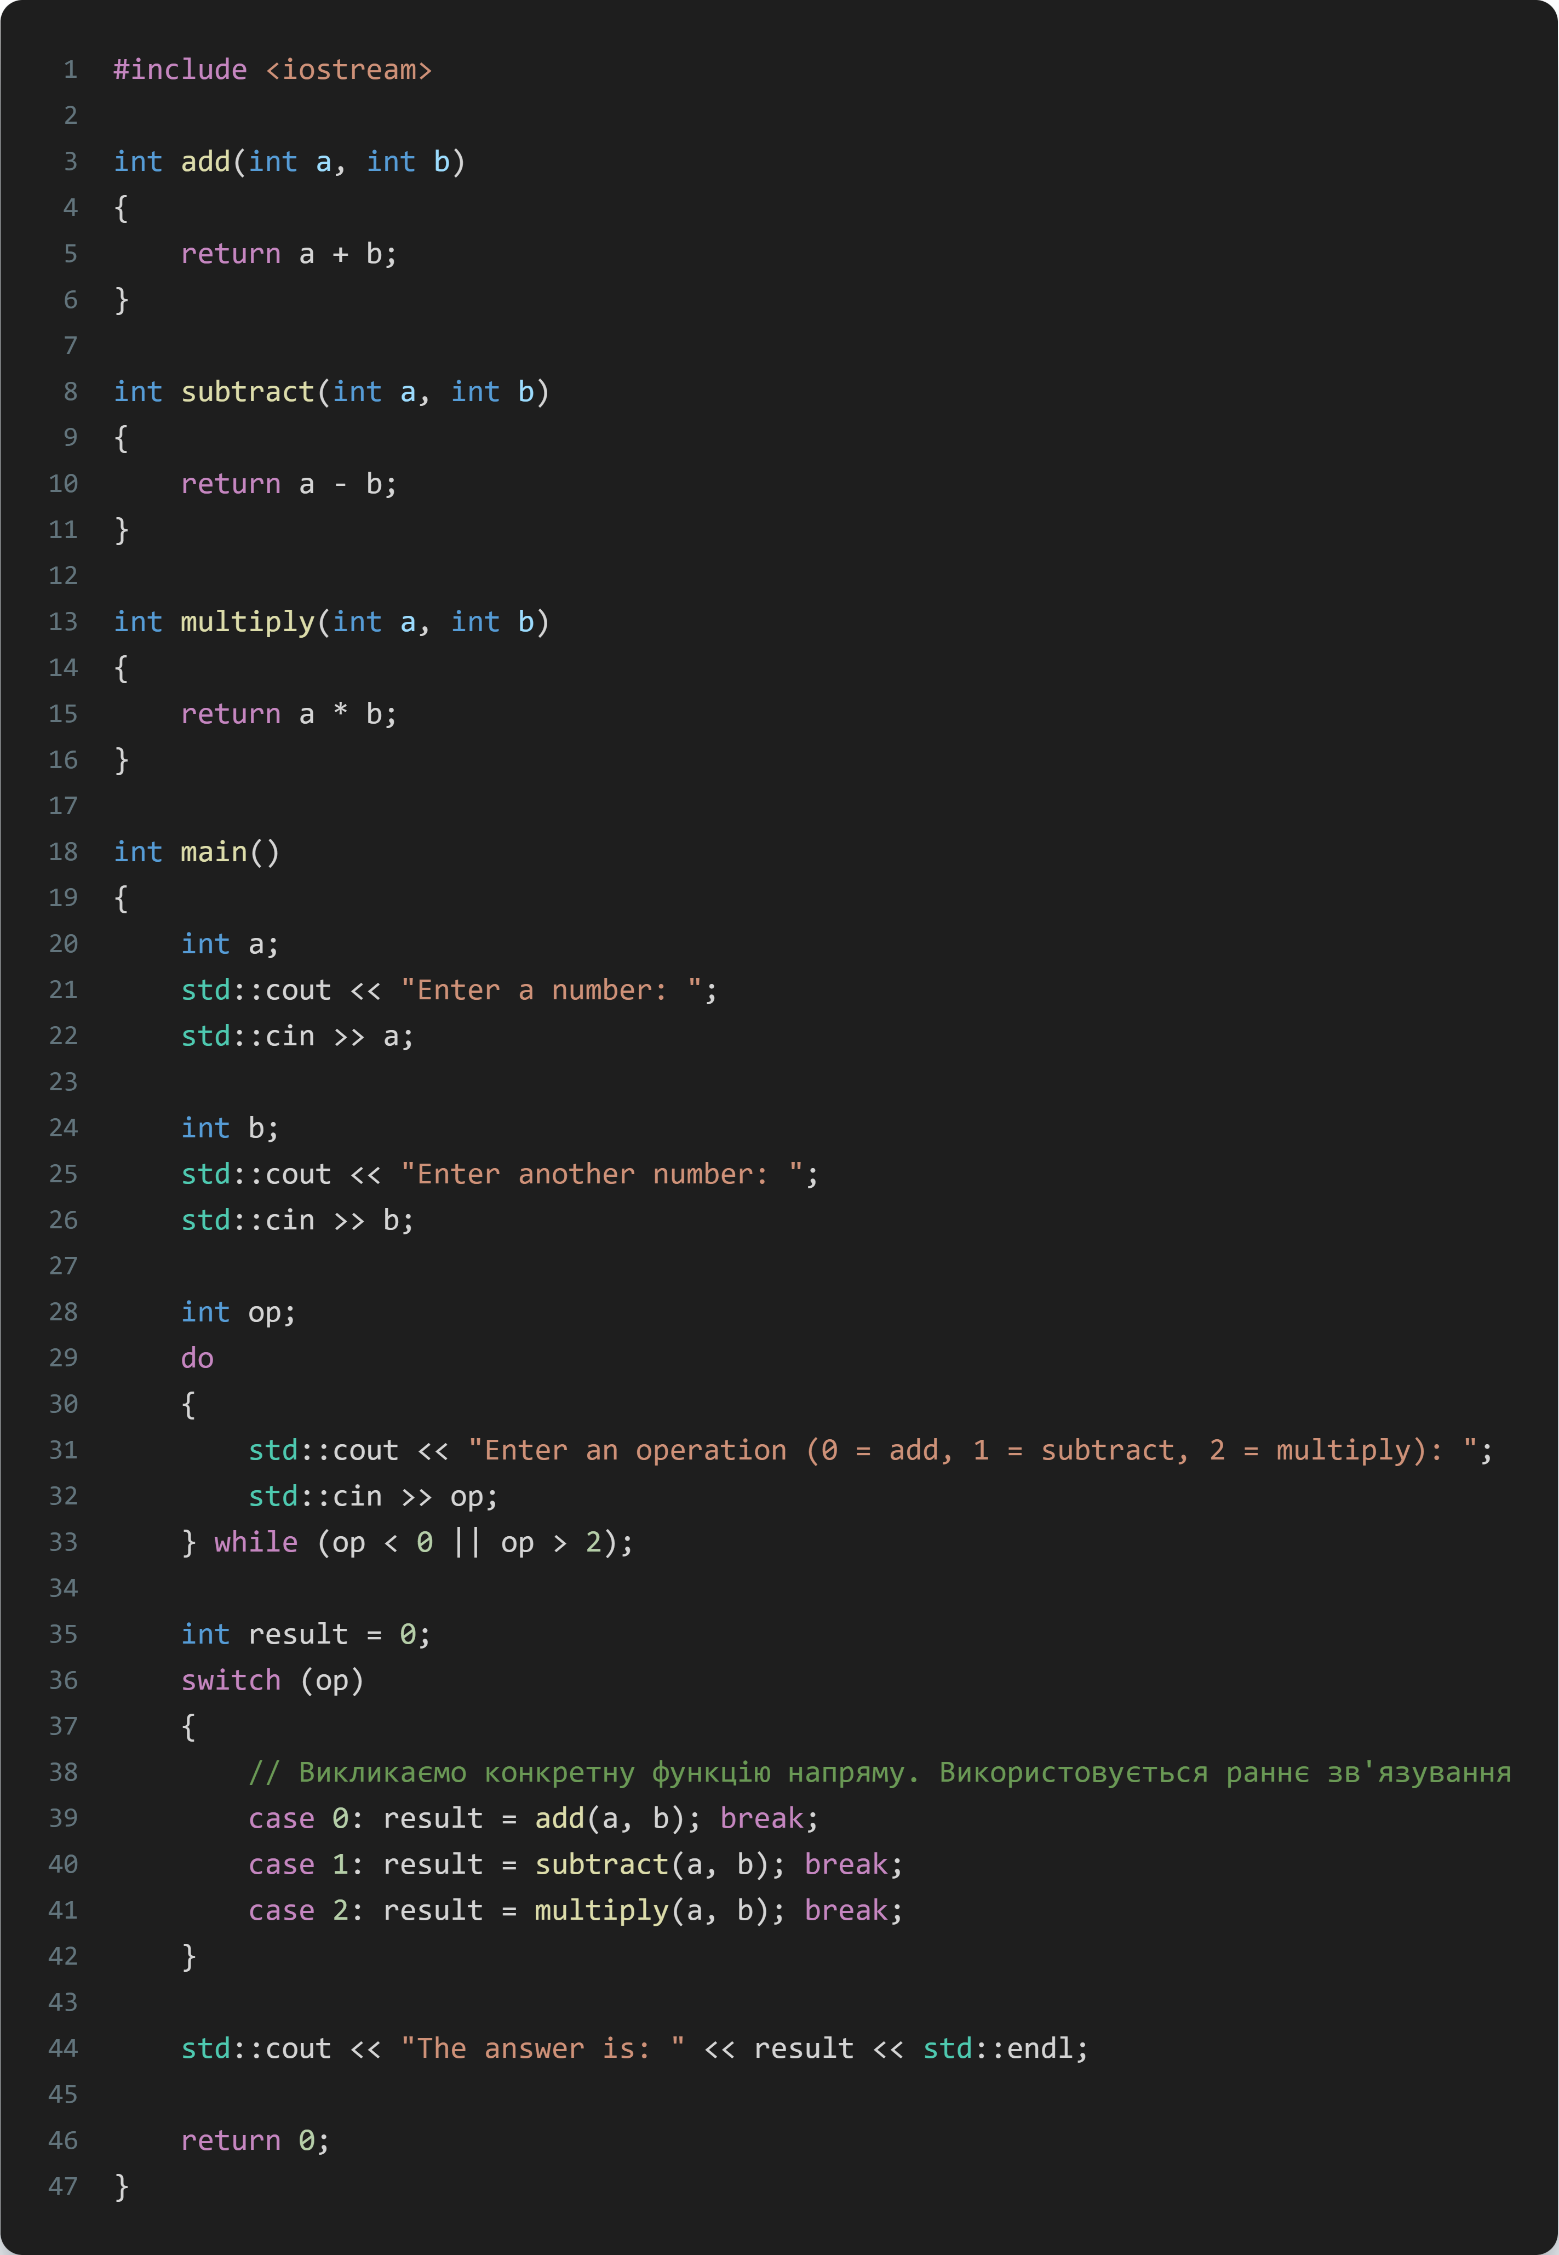
_
_

Slide 61
_
Оскільки add(a, b), subtract(a, b) і multiply(a, b) є прямими викликами функцій, то компілятор використовуватиме раннє зв’язування. Він замінить виклик add(a, b) інструкцією, яка повідомить процесору перейти до адреси add(). Те ж саме виконається і для subtract(a, b), і для multiply(a, b).

Slide 62
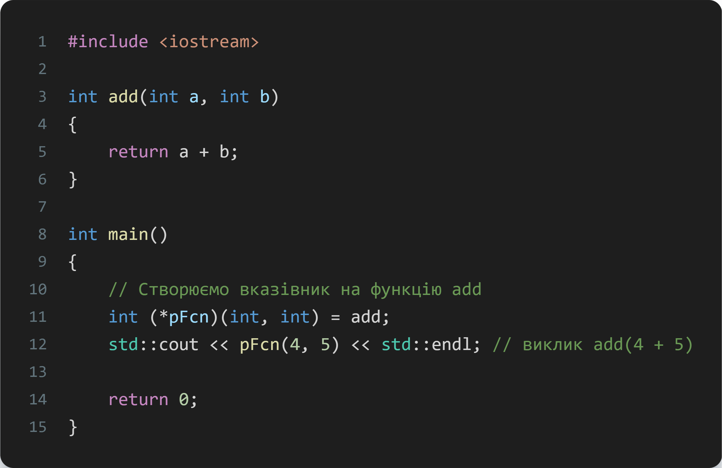
Пізнє зв’язування
У деяких програмах неможливо знати наперед, яка функція викликатиметься першою. В такому випадку використовується пізнє зв’язування (або «динамічна прив’язка»). У мові C++ для виконання пізнього зв’язування використовуються вказівники на функції. Якщо коротко, вказівник на функцію — це тип вказівника, який вказує на функцію замість змінної. Функція, на яку вказує вказівник, може викликатися через вказівник і оператор виклику функції. Наприклад, викличемо функцію add():

Slide 63
Пізнє зв’язування
Виклик функції через вказівник на функцію також відомий як непрямий виклик функції. Наступна програма-калькулятор ідентична вищенаведеній програмі, за винятком того, що замість прямих викликів функцій використовується вказівник на функцію:

Slide 64
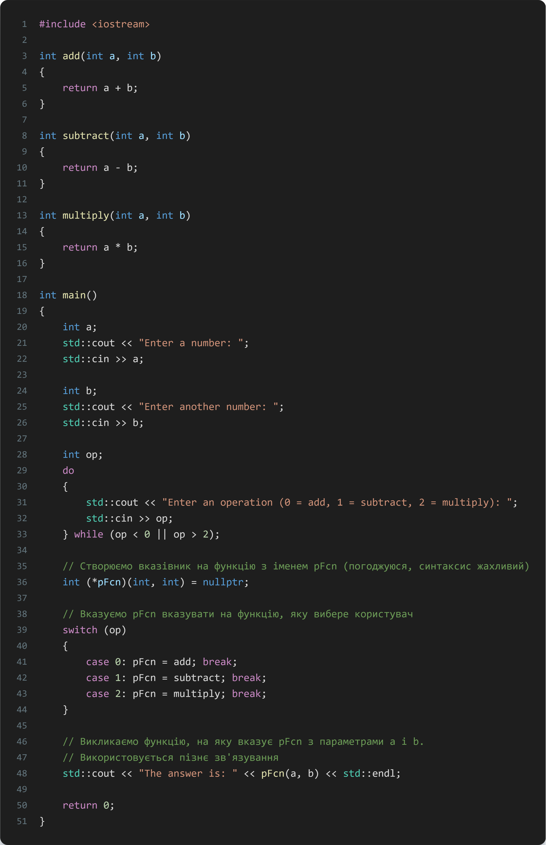
_
_

Slide 65
_
Тут ми вказуємо pFcn вказувати на функцію, яку вибере користувач. Потім через вказівник ми викликаємо функцію, яку вибрав користувач. Компілятор не може використовувати раннє зв’язування для виконання виклику функції pFcn(a, b), так як він не може наперед визначити, на яку функцію вказуватиме pFcn!
Пізнє зв’язування менш ефективне, тому що присутній “посередник” між процесором і функцією. З раннім зв’язуванням процесор може перейти безпосередньо до адреси функції. З пізнім зв’язуванням процесор повинен прочитати адресу, яка зберігається у вказівнику, а тільки потім перейти до цієї адреси. Цей додатковий крок і уповільнює весь процес. Однак перевага пізнього зв’язування полягає в тому, що воно більш гнучке, ніж раннє зв’язування, тому що не потрібно вирішувати, яку функцію слід викликати до запуску самої програми.

Slide 66
Віртуальні таблиці
Віртуальна таблиця в мові С++ — це таблиця пошуку функцій для виконання викликів функцій в режимі пізнього (динамічного) зв’язування. Віртуальну таблицю ще називають «vtable» або «таблицею віртуальних функцій/методів».
Віртуальна таблиця насправді досить-таки проста, хоча її складно описати словами.
По-перше, будь-який клас, який використовує віртуальні функції (або дочірній клас, батьківський клас якого використовує віртуальні функції), має свою власну віртуальну таблицю. Це звичайний статичний масив, який створюється компілятором під час компіляції. Віртуальна таблиця містить по одному запису на кожну віртуальну функцію, яка може бути викликана об’єктами класу. Кожен запис в цій таблиці — це вказівник на функцію, який вказує на “найдочірніший” метод, доступний об’єкту цього класу.

Slide 67
Віртуальні таблиці
По-друге, компілятор також додає прихований вказівник на батьківський клас, який ми називатимемо *__vptr. Цей вказівник автоматично створюється при створенні об’єкта класу і вказує на віртуальну таблицю цього класу. На відміну від прихованого вказівника *this, який фактично є параметром функції, який компілятор використовує для “вказівки на самого себе”, *__vptr є реальним вказівником. Отже, розмір кожного об’єкта збільшується на розмір цього вказівника. *__vptr також успадковується дочірніми класами.
Зараз ви, швидше за все, трохи здивовані і, можливо, задаєтесь питанням: “Як це все разом працює?”. Тому давайте розглянемо наступний простий приклад:

Slide 68
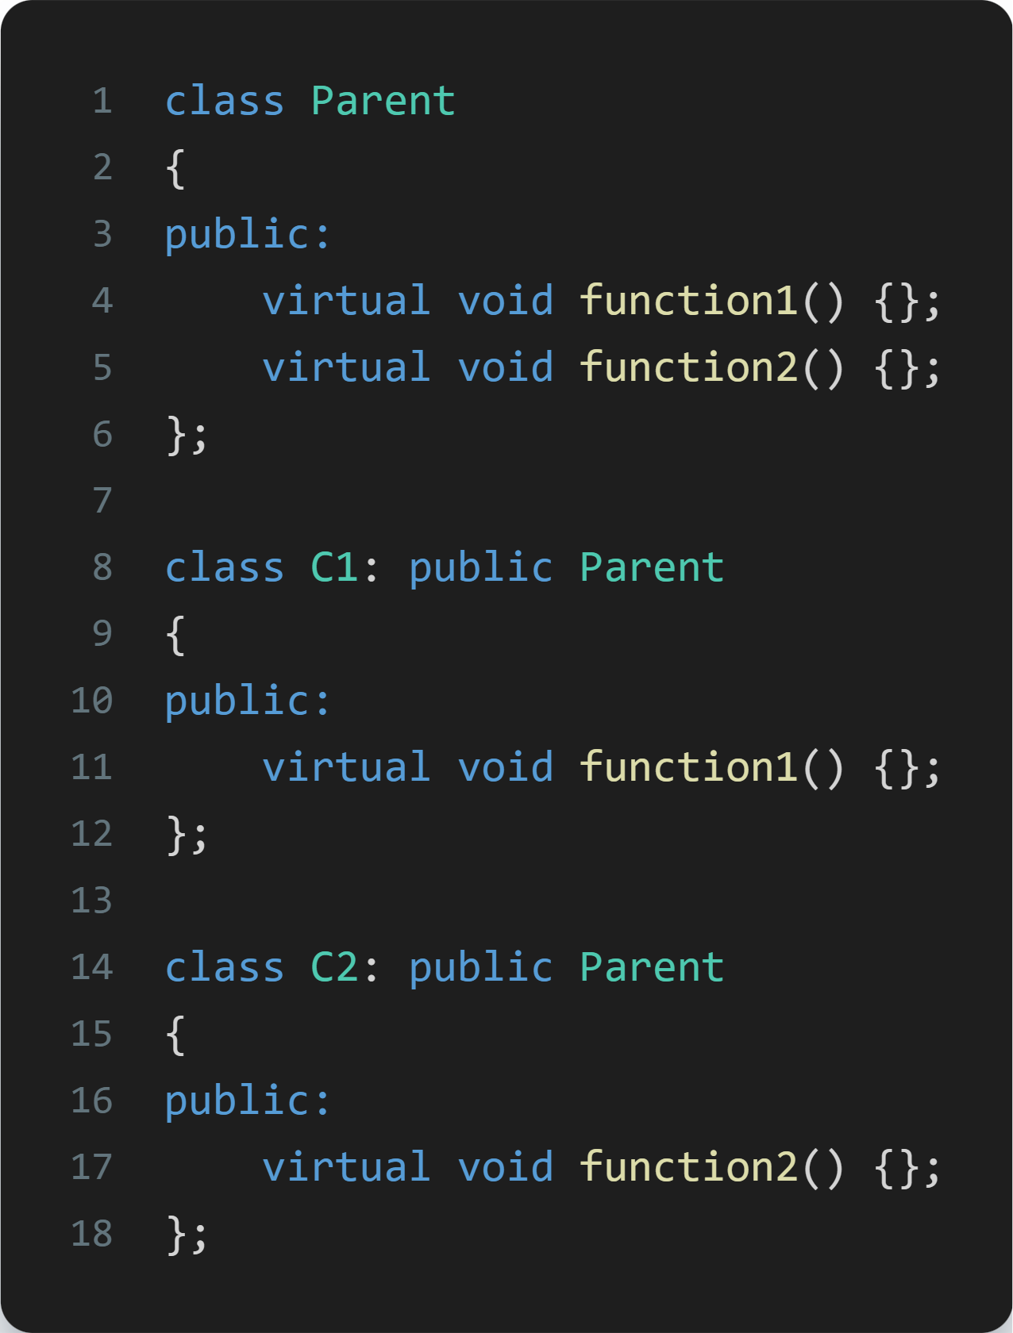
_
Тут у нас є 3 класи, відповідно, компілятор створить 3 віртуальні таблиці: одна для Parent, одна для C1 і одна для C2.
Компілятор також додасть прихований вказівник на головний батьківський клас з віртуальними функціями. Хоча компілятор робить це автоматично, ми покажемо, де цей вказівник додається:

Slide 69
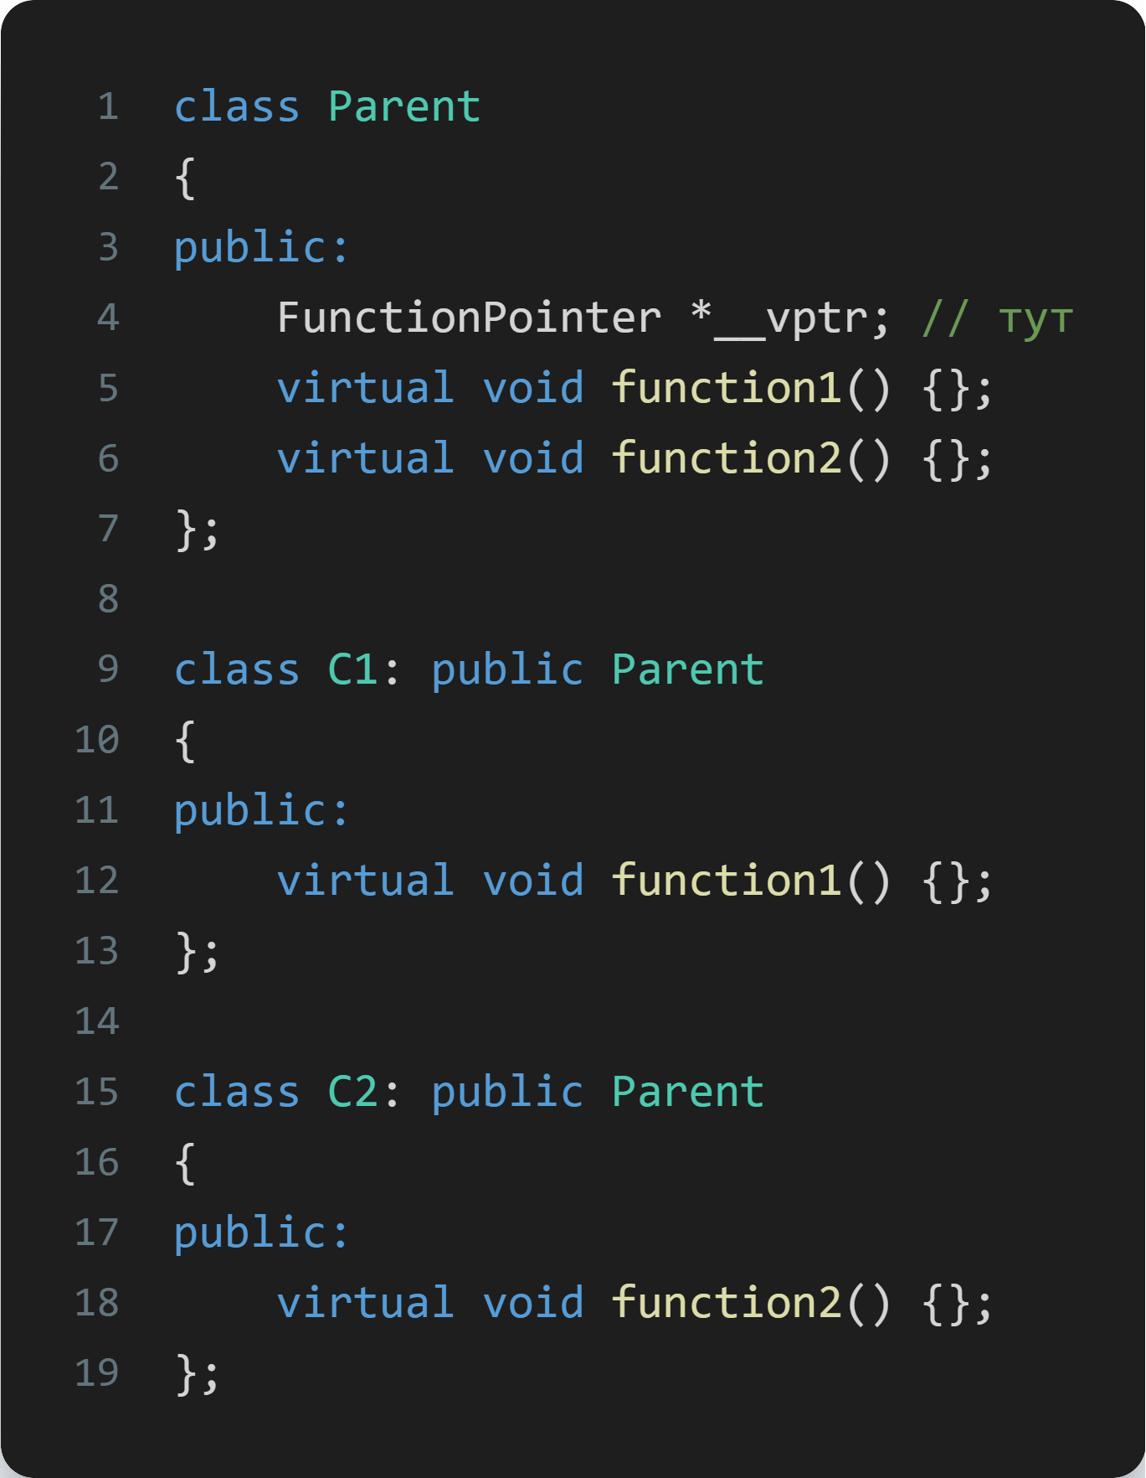
_
При створенні об’єктів класів Parent, C1 або C2, *__vptr вказуватиме на віртуальну таблицю класу Parent, C1 або C2 (відповідно).

Slide 70
Як заповнюються віртуальні таблиці?
У прикладі, наведеному вище, у нас є тільки дві віртуальні функції, тому кожна віртуальна таблиця матиме два записи (один для function1() і один для function2()). Пам’ятайте, що при заповненні віртуальних таблиць вибираються “найдочірніші” методи, доступ до яких мають об’єкти.
Віртуальна таблиця для об’єктів класу Parent проста. Об’єкт класу Parent має доступ тільки до мемберів класу Parent, він не має доступу до мемберів класів C1 і C2. Отже, запис function1 вказуватиме на Parent::function1(), а запис function2 вказуватиме на Parent::function2().
Віртуальна таблиця для C1 вже трохи складніша. Об’єкт класу C1 має доступ як до мемберів C1, так і до членів Parent. Однак C1 має перевизначення function1(), що робить C1::function1() більш дочірнім методом, ніж Parent::function1(). Отже, запис function1 вказуватиме на C1::function1(). C1 не перекриває function2(), тому запис function2 залишається вказувати на Parent::function2().

Slide 71
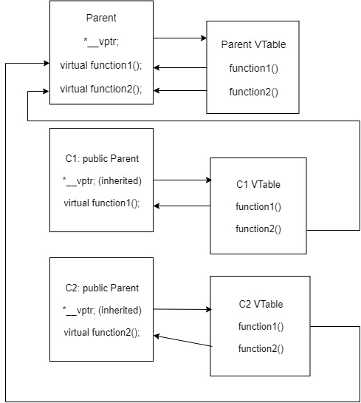
Як заповнюються віртуальні таблиці?
У віртуальній таблиці для C2 запис function1 вказуватиме на Parent::function1(), а запис function2 вказуватиме на C2::function2().

Slide 72
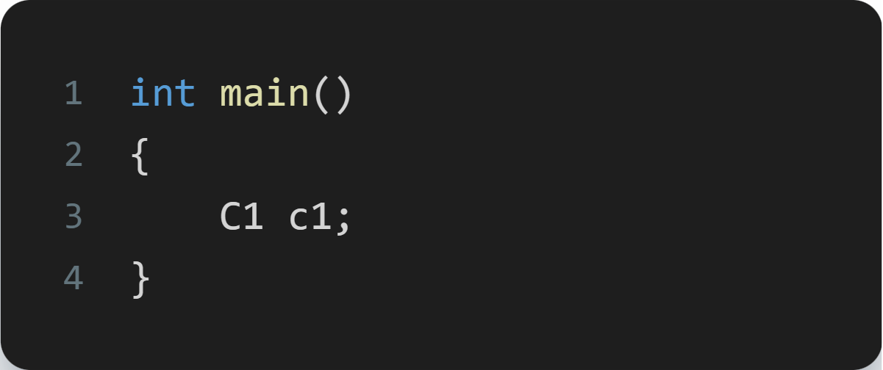
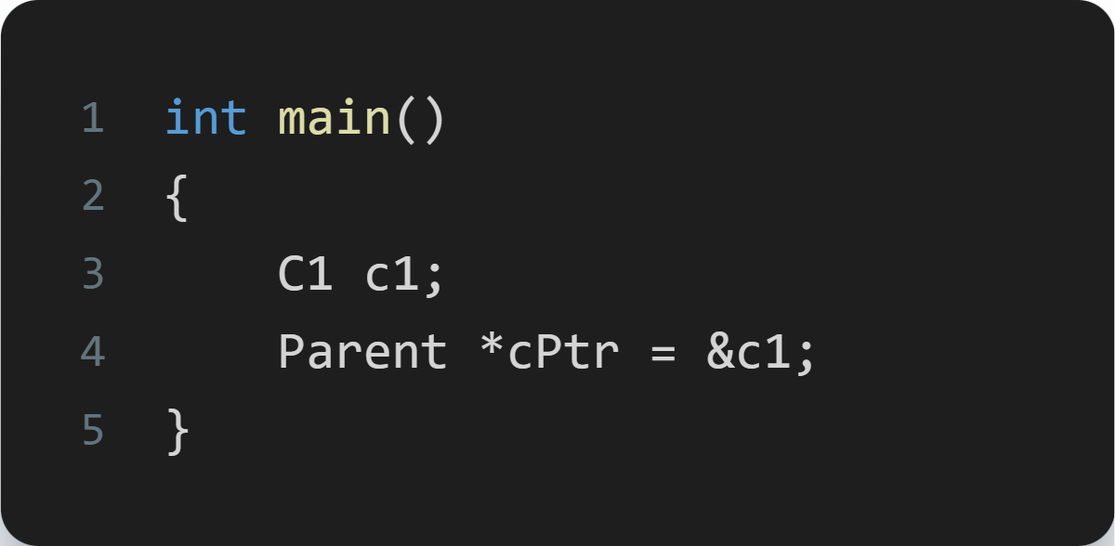
Як заповнюються віртуальні таблиці?
Хоча тут уже можна здивуватися вдруге, все, насправді, дуже просто: *__vptr кожного класу вказує на віртуальну таблицю цього ж класу. Записи в віртуальній таблиці вказують на “найдочірніші” методи (перевизначення), доступ до яких мають об’єкти.
Розглянемо, що станеться при створенні об’єкта класу C1:
Оскільки c1 є об’єктом класу C1, то він має свій *__vptr, який вказує на віртуальну таблицю класу C1.
Тепер створимо вказівник класу Parent на об’єкт c1:

Slide 73

Як заповнюються віртуальні таблиці?
Оскільки cPtr є вказівником класу Parent, то він вказує лише на частину Parent об’єкта c1. Однак, *__vptr теж знаходиться в частині Parent, тому cPtr має доступ до цього вказівника. Нарешті, cPtr->__vptr вказуватиме на віртуальну таблицю C1, оскільки cPtr вказує на об’єкт класу C1! Навіть якщо cPtr є вказівником класу Parent, він все одно має доступ до віртуальної таблиці C1.
Тому, що відбудеться, якщо ми спробуємо викликати cPtr->function1()?

Slide 74

Як заповнюються віртуальні таблиці?
По-перше, компілятор розпізнає, що function1() є віртуальною функцією. По-друге, він використовуватиме cPtr->__vptr для переходу до віртуальної таблиці C1. По-третє, він шукатиме, яку версію function1() викликати у віртуальній таблиці C1. Він знайде C1::function1(). Отже, cPtr->function1() викликатиме C1::function1()!
Тепер ви можете запитати: «А якби cPtr вказував на об’єкт класу Parent замість об’єкта класу C1? Викликав би він як і раніше C1::function1()?». Відповідь: “Ні, не викликав би!”.

Slide 75
Як заповнюються віртуальні таблиці?
В цьому випадку, при створенні об’єкта p, *__vptr вказує на віртуальну таблицю класу Parent замість C1. Отже, pPtr->__vptr також вказуватиме на віртуальну таблицю класу Parent. Запис function1() у віртуальній таблиці класу Parent вказуватиме на Parent::function1(). Таким чином, pPtr->function1() викликатиме Parent::function1(), який є “найдочірнішим” методом, доступ до якого має об’єкт p.
За допомогою віртуальних таблиць компілятор і програма можуть гарантувати, що виклики функцій викликатимуть відповідні віртуальні функції/перевизначення, навіть якщо ви використовуватимете тільки вказівник або посилання на батьківський клас!

Slide 76
Як заповнюються віртуальні таблиці?
Виклик віртуальної функції відбувається повільніше, ніж виклик невіртуальної функції, тому що:
По-перше, ми повинні використовувати *__vptr для переходу до відповідної віртуальної таблиці.
По-друге, ми повинні індексувати віртуальну таблицю, щоб знайти правильну функцію для виклику.
І тільки тепер ми зможемо виконати виклик функції.
В результаті ми робимо 3 операції, щоб викликати функцію, на відміну від двох операцій для звичайного непрямого виклику функції або однієї операції для прямого виклику функції. Однак для сучасних комп’ютерів витрачений додатковий час не є значним.

Slide 77
Висновки
Будь-який клас, який використовує віртуальні функції, має свій *__vptr, і розмір кожного об’єкта цього класу збільшується на розмір цього вказівника. Віртуальні функції потужні, але ціна цього — продуктивність.

Slide 78

Абстрактні функції і класи
До цього моменту ми записували визначення всіх наших віртуальних функцій. Однак мова C++ дозволяє створювати особливий вид віртуальних функцій, так званих чистих віртуальних функцій (або «абстрактних функцій»), які взагалі не мають визначення! Перевизначають їх дочірні класи.
При створенні чистої віртуальної функції, замість визначення (написання тіла) віртуальної функції, ми просто присвоюємо їй значення 0.

Slide 79

Абстрактні функції і класи
Таким чином, ми повідомляємо компілятору: «Реалізацією цієї функції займуться дочірні класи».
Використання чистої віртуальної функції має два основних наслідки. По-перше, будь-який клас з однією і більше чистими віртуальними функціями стає абстрактним класом, об’єкти якого створювати заборонено! Подумайте, що станеться, якщо ми створимо об’єкт класу Parent:
Оскільки ми не визначали метод getValue(), то який результат виконання parent.getValue()?

Slide 80
Абстрактні функції і класи
По-друге, всі дочірні класи абстрактного батьківського класу повинні перевизначати всі чисті віртуальні функції, в іншому випадку — вони також будуть вважатися абстрактними класами.

Slide 81

Приклад чистої віртуальної функції
Розглянемо приклад чистої віртуальної функції на практиці. На одному з попередніх уроків ми створювали батьківський клас Animal і дочірні класи Cat і Dog:

Slide 82


Приклад чистої віртуальної функції
Ми заборонили створювати об’єкти класу Animal, зробивши конструктор protected. Однак, залишаються дві проблеми:
Конструктор як і раніше доступний дочірнім класам, що дозволяє створювати об’єкти класу Animal.
Як і раніше можуть бути дочірні класи, які не перевизначають метод speak().

Slide 83

Приклад чистої віртуальної функції
Що сталося? Ми забули перевизначити метод speak(), тому lion.Speak() викликав Animal.speak() і отримали те, що отримали.
Рішення — використати чисту віртуальну функцію:

Slide 84
Приклад чистої віртуальної функції
Тут є кілька речей, на які слід звернути увагу. По-перше, speak() тепер є чистою віртуальною функцією. Це означає, що Animal тепер абстрактний батьківський клас, і нам вже не потрібен специфікатор protected (хоча він і не буде зайвим). По-друге, оскільки наш клас Lion є дочірнім класу Animal, але ми не визначили Lion::speak(), то Lion вважається також абстрактним класом. Тому, якщо ми спробуємо скомпілювати наступний код:

Slide 85


Приклад чистої віртуальної функції
То отримаємо помилку, яка повідомляє про те, що Lion є абстрактним класом, а створювати об’єкти абстрактного класу заборонено. З цього можна зробити висновок, що для того, щоб створити об’єкт класу Lion, нам потрібно перевизначити метод speak():

Slide 86
Приклад чистої віртуальної функції
Чиста віртуальна функція корисна, коли у нас є функція, яку ми хочемо помістити в батьківський клас, але реалізацію залишити дочірнім класам. Чиста віртуальна функція абстрактного батьківського класу змушує дочірні класи перевизначити цю функцію, інакше об’єкти цих класів створювати буде неможливо.

Slide 87

Чисті віртуальні функції з визначеннями
Виявляється, ми можемо визначити чисті віртуальні функції:

Slide 88
Чисті віртуальні функції з визначеннями
В цьому випадку speak() як і раніше вважається чистою віртуальної функцією (хоча пізніше ми її визначили), а Animal як і раніше вважається абстрактним батьківським класом (і об’єкти цього класу не можуть бути створені). Будь-який клас, який наслідує клас Animal, повинен перевизначити метод speak() або він також вважатиметься абстрактним класом.
При визначенні чистої віртуальної функції, її тіло (визначення) повинно бути записане окремо (не вбудовано).
Це корисно, коли ви хочете, щоб дочірні класи мали можливість перевизначати віртуальну функцію або залишити її реалізацію за замовчуванням (яку надає батьківський клас). У випадку, якщо дочірній клас задоволений реалізацією за замовчуванням, він може просто викликати її напряму. Наприклад:

Slide 89

_
_

Slide 90
Інтерфейси
Інтерфейс — це клас, який не має полів і всі методи якого є чистими віртуальними функціями! Інтерфейси ще називають «класами-інтерфейсами» або «інтерфейсними класами».
Інтерфейсні класи прийнято називати з I на початку, наприклад:

Slide 91

_
Будь-який клас, який наслідує IErrorLog, повинен надати свою реалізацію всіх 3 методів класу IErrorLog. Ви можете створити дочірній клас з ім’ям FileErrorLog, де openLog() відкриває файл на диску, closeLog() — закриває файл, а writeError() — записує повідомлення в файл. Ви можете створити ще один дочірній клас з ім’ям ScreenErrorLog, де openLog() і closeLog() нічого не роблять, а writeError() виводить повідомлення у спливаючому вікні.

Slide 92

Інтерфейси
Тепер припустимо, що вам потрібно написати програму, яка використовує журнал помилок (лог-файл). Якщо ви будете писати класи FileErrorLog або ScreenErrorLog напряму, то це неефективно. Наприклад, наступна функція змушує всі об’єкти, які викликають mySqrt(), використовувати FileErrorLog, що може бути не завжди доречно:

Slide 93

Інтерфейси
Набагато кращим варіантом буде реалізація через IErrorLog:

Slide 94
Інтерфейси
Тепер користувач через передачу об’єктів може визначити самостійно, який клас слід викликати. Якщо він хоче, щоб помилка була записана у файлі, то він передасть в функцію mySqrt() об’єкт класу FileErrorLog. Якщо він хоче, щоб помилка виводилася на екран, то він передасть об’єкт класу ScreenErrorLog. Або, якщо він хоче зробити те, що ви не передбачили, наприклад, відправити комусь Email-ом повідомлення помилки, то він може створити новий дочірній клас EmailErrorLog, який наслідуватиме IErrorLog, і передаватиме об’єкт цього класу! Таким чином, реалізація через IErrorLog робить нашу функцію гнучкішою і незалежною.

Slide 95
Інтерфейси
Не забудьте про підключення віртуальних деструкторів в ваші інтерфейсні класи, щоб при видаленні вказівника на інтерфейс викликався деструктор відповідного (дочірнього) класу.
Інтерфейси надзвичайно популярні, тому що вони прості у використанні, зручні в підтримці, і їх функціонал легко розширювати. Деякі мови, такі як Java і C#, навіть додали в свій синтаксис ключове слово interface, яке дозволяє програмістам напряму визначати інтерфейсний клас, не вказуючи явно, що всі методи є абстрактними.

Slide 96
Чисті віртуальні функції і віртуальна таблиця
Абстрактні класи мають віртуальні таблиці, які можуть використовуватися, якщо у вас є вказівник або посилання на абстрактний клас. Запис чистої віртуальної функції в віртуальній таблиці зазвичай містить або нульовий вказівник, або вказує на загальну функцію, яка виводить помилку (іноді ця функція називається __purecall), якщо не було виявлено перевизначення.

Slide 97
Завдання
Чим відрізняється абстрактний клас від інтерфейсу в мові C++?

Slide 98
_
Абстрактний клас може мати поля і має як мінімум одну чисту віртуальну функцію, в той час як інтерфейс не має полів, і всі його методи повинні бути чистими віртуальними функціями.

Slide 99
Віртуальний базовий клас
На уроці про множинне спадкування ми говорили про проблему «алмаз смерті». На цьому уроці ми продовжимо цю тему.
Код з того ж уроку, який ілюструє “алмаз смерті” (ми додали ще конструктори):

Slide 100


_
_

Slide 101

_
Насправді, це не так. Якщо ви створите об’єкт класу Copier, то отримаєте дві копії класу PoweredDevice: одну від Printer і одну від Scanner.

Slide 102


_
Як ви бачите, PoweredDevice створюється двічі. Іноді так і потрібно, а іноді потрібно, щоб була одна копія PoweredDevice: загальна як для Scanner, так і для Printer.

Slide 103

Віртуальні базові класи
Щоб зробити батьківський (базовий) клас загальним, використовується ключове слово virtual в рядку оголошення дочірнього класу. Віртуальний базовий клас — це клас, об’єкт якого є загальним для використання всіма дочірніми класами. Ось приклад (без конструкторів для простоти) створення загального батьківського класу:

Slide 104
Віртуальні базові класи
Тепер, при створенні класу Copier, ми отримаємо тільки одну копію PoweredDevice, яка буде спільною як для Scanner, так і для Printer.
Виникає питання: «Якщо Scanner і Printer спільно використовують батьківський клас PoweredDevice, то хто відповідальний за його створення?». Виявляється, що Copier. Конструктор Copier відповідає за створення об’єкта PoweredDevice. Це один з тих випадків, коли дочірньому класу дозволено викликати конструктор батьківського класу, який не є його безпосереднім батьком:

Slide 105


_
_

Slide 106
_
Тут вже PoweredDevice створюється тільки один раз.
Обговоримо кілька деталей.
По-перше, віртуальні базові класи завжди створюються перед невіртуальними базовими класами, що забезпечує побудову всіх базових класів до побудови їх дочірніх класів.
По-друге, конструктори Scanner і Printer як і раніше викликають конструктор PoweredDevice. При створенні об’єкта Copier ці виклики конструктора просто ігноруються, тому що саме Copier відповідає за створення PoweredDevice, а не Scanner чи Printer. Однак, якщо б ми створювали об’єкти Scanner або Printer, то ці конструктори викликалися б і застосовувалися звичайні правила наслідування.

Slide 107
_
По-третє, якщо клас, стаючи дочірнім, наслідує один або кілька класів, які, в свою чергу, мають віртуальні батьківські класи, то “найдочірніший” клас відповідає за створення віртуального батьківського класу. У вищенаведеній програмі Copier наслідує Printer і Scanner, які обидва мають загальний віртуальний батьківський клас PoweredDevice. Copier, “найдочірніший” клас, відповідає за створення PoweredDevice. Це працює навіть в разі одиночного спадкування: коли Copier наслідує тільки Printer, а Printer віртуально наслідує PoweredDevice, то Copier як і раніше відповідає за створення PoweredDevice.

Slide 108


Обрізка об’єктів
Повернемося до прикладу з класами Parent і Child:
Тут посилання ref і вказівник ptr посилаються/вказують на об’єкт child, який має як частину Parent, так і частину Child. Оскільки ref і ptr є типу Parent, то вони можуть бачити частину Parent об’єкта child. Частина Child об’єкта child існує протягом усього часу життя об’єкта, але доступ до неї для ref або ptr — закритий. Однак, використовуючи віртуальні функції, ми отримаємо доступ до “найдочірнішого” методу.

Slide 109

Обрізка об’єктів
Але що відбулося б, якби ми, замість створення посилання або вказівника класу Parent на об’єкт класу Child, просто присвоїли об’єкт класу Child об’єкту класу Parent?
Пам’ятаєте, що child має як частину Parent, так і частину Child? Коли ми присвоюємо об’єкт класу Child об’єкту класу Parent, то копіюється лише частина Parent, частина Child не копіюється. У прикладі, наведеному вище, parent отримує копію частини Parent об’єкта child, а частина Child об’єкта child «обрізається». Це називається обрізкою об’єктів.
Оскільки змінна parent не має частини Child, то parent.getName() викликає Parent::getName().

Slide 110



Обрізка об’єктів і функції
Зараз ви можете подумати, що вищенаведений приклад безглуздий. Зрештою, навіщо нам присвоювати об’єкт child об’єкту parent таким чином? Повторювати це, швидше за все, ви не будете. Однак обрізка об’єктів досить-таки нерідко трапляється з функціями. Наприклад:
Це проста функція з константним об’єктом parent в якості параметру, який передається по значенню. Якщо ми викликатимемо цю функцію наступним чином:

Slide 111
Обрізка об’єктів і функції
Ви, напевно, не помітили, що parent є параметром-значенням, а не параметром-посиланням. При виконанні printName(ch), ви, напевно, очікували, що parent.getName() викличе перевизначення getName(), яке виведе I am a Child, але це не так. Замість цього об’єкт ch класу Child обрізається, і тільки частина Parent копіюється в переданий параметр parent. При виконанні parent.getName(), незважаючи на те, що функція getName() є віртуальною, для неї не існує частини Child. Отже, отримали те, що отримали.
У цьому випадку все досить очевидно з того, що виводиться на екран. Але якщо у вас є функції, які нічого не виводять на екран, то відстежити таку помилку буде вже проблематично.
Звичайно, обрізки тут можна було б легко уникнути, використовуючи передачу по посиланню замість передачі по значенню (ось ще одна причина, по якій передача класів по посиланню замість передачі по значенню є хорошою ідеєю):

Slide 112

_
_

Slide 113


Обрізка векторів
Ще одна помилка, з якою стикаються початківці при роботі з обрізкою, полягає в спробі реалізувати поліморфізм, використовуючи std::vector. Додамо до нашої програми наступний код:

Slide 114

_
Оскільки std::vector був оголошений як вектор класу Parent, то при доданні до нього Child(8) виконалася обрізка об’єкта.
Виправити це трохи складніше. Початківці намагаються зробити вектор з посиланнями на об’єкти, наприклад:
На жаль, це не спрацює. Елементи std::vector повинні бути об’єктами, яким можна переприсвоювати значення, тоді як посилання можуть бути ініціалізовані лише раз і переприсвоювати їм значення заборонено.
Одним із способів вирішення цієї проблеми є створення вектора з вказівниками на об’єкти:

Slide 115


_
_

Slide 116
_
Працює! Але це біль, тому що тепер нам доведеться мати справу з динамічним виділенням пам’яті.
На щастя, є ще один спосіб вирішення цієї проблеми. Стандартна бібліотека C++ надає клас std::reference_wrapper. По суті, std::reference_wrapper — це клас, який працює як посилання, але дозволяє виконувати операції присвоювання і копіювання і сумісний з std::vector.
Гарна новина полягає в тому, що вам не потрібно знати, як він реалізований для того, щоб його використовувати. Все, що вам потрібно знати:
std::reference_wrapper знаходиться в заголовковому файлі functional.
При створенні об’єкта класу std::reference_wrapper, цей об’єкт не може бути анонімним (оскільки анонімні об’єкти мають область видимості виразу, що може призвести до виникнення висячого посилання).
Для отримання об’єкта з std::reference_wrapper використовується метод get().
Перепишемо наш код, додавши std::reference_wrapper:

Slide 117


_
Все чудово, і нам не потрібно морочитися з динамічним виділенням пам’яті.

Slide 118
Висновки
Хоча мова C++ підтримує присвоювання об’єктів дочірніх класів об’єктам батьківського класу за допомогою обрізки об’єктів, це приносить більше болю, ніж користі, тому рекомендується уникати випадків з виконанням обрізки об’єктів. Коли справа доходить до роботи з дочірніми класами, завжди переперевіряйте параметри своїх функцій, щоб ні в якому разі не виконувалася передача по значенню.

Slide 119

Навіщо потрібен dynamic_cast?
Застосовуючи поліморфізм на практиці ви часто стикатиметеся з ситуаціями, коли у вас є вказівник на батьківський клас, але вам потрібно отримати доступ до даних, які є тільки в дочірньому класі. Наприклад:

Slide 120
Навіщо потрібен dynamic_cast?
У цій програмі метод getObject() завжди повертає вказівник класу Parent, але цей вказівник може вказувати або на об’єкт класу Parent, або на об’єкт класу Child. У випадку, коли вказівник вказує на об’єкт класу Child, як ми викликатимемо Child::getName()?
Один із способів — додати віртуальну функцію getName() в клас Parent (щоб мати можливість викликати перевизначення через об’єкт класу Parent). Але, використовуючи цей варіант, ми будемо захаращувати клас Parent тим, що повинно бути турботою тільки класу Child.
Мова C++ дозволяє нам неявно конвертувати вказівник класу Child у вказівник класу Parent (фактично, це і робить getObject()). Ця конвертація називається приведенням до базового типу (або «підвищуючим приведенням типу»). Однак, що, якби ми могли конвертувати вказівник класу Parent назад у вказівник класу Child? Таким чином, ми могли б напряму викликати Child::getName(), використовуючи той же вказівник, і взагалі не морочитися з віртуальними функціями.

Slide 121


Оператор dynamic_cast
У мові C++ оператор dynamic_cast використовується саме для цього. Хоча динамічне приведення дозволяє виконувати не тільки конвертацію вказівників батьківського класу у вказівники дочірнього класу, це є найбільш поширеним застосуванням оператора dynamic_cast. Цей процес називається приведенням до дочірнього типу (або «понижуючим приведенням типу»).
Використання dynamic_cast майже ідентичне використанню static_cast. Ось функція main() з вищенаведеного прикладу, де ми використовуємо dynamic_cast для конвертації вказівника класу Parent назад у вказівник класу Child:

Slide 122
Неможливість конвертації через dynamic_cast
Вищенаведений приклад працює тільки через те, що вказівник p насправді вказує на об’єкт класу Child, тому конвертація успішна.
«А що відбулося б, якби p не вказував на об’єкт класу Child?» — запитаєте Ви. Це легко перевірити, змінивши аргумент методу getObject() з true на false. В такому випадку getObject() повертатиме вказівник класу Parent на об’єкт класу Parent. Якщо потім ми спробуємо використати dynamic_cast для конвертації в Child, то зазнаємо невдачі, тому що подібне перетворення неможливе.
Якщо dynamic_cast не може виконати конвертацію, то він повертає нульовий вказівник.

Slide 123

Неможливість конвертації через dynamic_cast
Оскільки в коді, наведеному вище, ми не додали перевірку на нульовий вказівник, то при виконанні ch->getName() ми спробуємо розіменувати нульовий вказівник, що, в свою чергу, призведе до невизначених результатів (або до збою).
Щоб зробити програму безпечною, необхідно додати перевірку результату виконання dynamic_cast:

Slide 124
Неможливість конвертації через dynamic_cast
Правило: Завжди виконуйте перевірку результату динамічного приведення на нульовий вказівник.
Зверніть увагу, оскільки динамічне приведення виконує перевірку під час запуску програми (щоб гарантувати можливість виконання конвертації), використання оператора dynamic_cast трохи знижує продуктивність програми.
Також зверніть увагу на випадки, в яких понижуюче приведення з використанням оператора dynamic_cast не працює:
Спадкування типа private або типу protected.
Класи, які не оголошують або не наслідують класи з будь-якими віртуальними функціями (і не мають віртуальних таблиць). У прикладі, наведеному вище, якби ми видалили віртуальний деструктор класу Parent, то перетворення через dynamic_cast не виконалося б.
Випадки, пов’язані з віртуальними базовими класами. https://learn.microsoft.com/ru-ru/cpp/cpp/dynamic-cast-operator?view=msvc-160&viewFallbackFrom=vs-2019

Slide 125
Понижуюче приведення і оператор static_cast
Виявляється, понижуюче приведення також може виконуватися і через оператор static_cast. Основна відмінність полягає в тому, що static_cast не виконує перевірку під час запуску програми, щоб переконатися в тому, що ви робите щось, у чому є сенс. Це дозволяє оператору static_cast бути швидше, але небезпечніше оператора dynamic_cast. Якщо ви конвертуватимете Parent* в Child*, то операція буде «успішною», навіть якщо вказівник класу Parent не вказуватиме на об’єкт класу Child. А сюрприз ви отримаєте тоді, коли спробуєте отримати доступ до цього вказівника (який після конвертації повинен бути класу Child, але, фактично, вказує на об’єкт класу Parent).
Якщо ви абсолютно впевнені, що операція з понижуючим приведенням вказівника буде успішна, то використання static_cast є прийнятним. Один із способів переконатися в цьому — використати віртуальну функцію:

Slide 126

_
_

Slide 127
_
Але, якщо ви не впевнені в успішності конвертації і не хочете морочитися з перевіркою через віртуальні функції, ви можете просто використати оператор dynamic_cast.

Slide 128
Оператор dynamic_cast і Посилання
Хоча у всіх вищенаведених прикладах ми використовували динамічне приведення з вказівниками (що є найбільш поширеним), оператор dynamic_cast також може використовуватися і з посиланнями. Робота dynamic_cast з посиланнями аналогічна роботі з вказівниками:

Slide 129

_
_

Slide 130
_
Оскільки в мові C++ не існує «нульового посилання», то dynamic_cast не може повернути «нульове посилання» при збої. Замість цього, dynamic_cast генерує виняток типу std::bad_cast (ми поговоримо про винятки трохи пізніше).

Slide 131
Оператор dynamic_cast vs. Оператор static_cast
Початківці плутають, в яких випадках слід використовувати static_cast, а в яких dynamic_cast. Відповідь досить проста: використовуйте оператор dynamic_cast при понижуючому приведенні, а у всіх інших випадках — використовуйте оператор static_cast. Однак, вам також слід розглядати можливість використання віртуальних функцій замість операторів перетворення типів даних.

Slide 132
Понижуюче приведення vs. Віртуальні функції
Є програмісти, які вважають, що dynamic_cast — це зло і моветон. Вони ж радять використовувати віртуальні функції замість оператора dynamic_cast.
Загалом, використання віртуальних функцій повинно мати пріоритет перед використанням понижуючого приведення. Однак у наступних випадках понижуюче приведення є найкращим варіантом:
Якщо ви не можете змінити батьківський клас, щоб додати в нього свою віртуальну функцію (наприклад, якщо батьківський клас є частиною Стандартної бібліотеки С++). При цьому, щоб використовувати понижуюче приведення, в батьківському класі повинні вже бути присутніми віртуальні функції.
Якщо вам потрібен доступ до будь-чого, що є тільки в дочірньому класі (наприклад, до функції доступу, яка існує тільки в дочірньому класі).
Якщо додання віртуальної функції в батьківський клас не має сенсу. В такому випадку, в якості альтернативи, якщо вам не потрібно створювати об’єкт батьківського класу, ви можете використовувати чисту віртуальну функцію.

Slide 133

Вивід об’єктів класів через оператор виводу
Проблема з перевизначенням operator<<

Slide 134


Проблема з перевизначенням operator<<
Тут зрозуміло, що p.print() викликає Child::print() (оскільки p посилається на об’єкт класу Child, то Parent::print() є віртуальною функцією, а Child::print() є перевизначенням).
Такий спосіб виводу непоганий, але з std::cout не дуже добре поєднується:
як перевизначити оператор виводу << для класів з наслідуванням, щоб мати можливість використовувати оператор << наступним чином:

Slide 135


Почнемо зі звичайного перевантаження оператора виводу <<:
_
Оскільки тут немає віртуальних функцій, то все досить-таки просто і ясно:

Slide 136


Тепер замінимо функцію main() на наступну:
А це вже не те, що нам потрібно. Оскільки перевантаження оператора << для об’єктів класу Parent не є віртуальним, то std::cout << pref викликає версію оператора <<, яка працює тільки з об’єктами класу Parent. В цьому і суть проблеми.

Slide 137
Чи можемо ми зробити operator<< віртуальним?
Ні, і на це є ряд причин.
По-перше, тільки методи можуть бути віртуальними. Це логічно, тому що тільки класи можуть наслідувати інші класи, і перевизначити функцію, яка знаходиться поза тілом класу — неможливо (ми можемо перевантажити функції, які не є методами, але не можемо перевизначити їх) . Оскільки оператор << зазвичай перевантажується через дружню функцію, а дружні функції не є методами, то дружня функція operator<< не може бути перевизначена.
По-друге, навіть якби ми могли зробити operator<< віртуальною функцією, то проблема полягає в тому, що параметри Parent::operator<< і Child::operator<< відрізняються (версія Parent приймає в якості параметру об’єкт класу Parent, а версія Child — об’єкт класу Child). Отже, версія Child не може вважатися перевизначенням версії Parent і викликатися в якості перевизначення також не може.
Що робити програмісту?

Slide 138
Рішення
Відповідь досить-таки проста.
Спочатку ми робимо operator<< дружньою функцією класу Parent. Але замість того, щоб operator<< виконував вивід самостійно, ми делегуємо цю задачу звичайному методу, який є віртуальною функцією!

Slide 139


_
_

Slide 140
Рішення
У випадку з об’єктом класу Parent, ми викликаємо operator<<, який викликає віртуальну функцію print(). Оскільки ми посилаємося на об’єкт класу Parent, то p.print() викликає Parent::print(), який і виконує вивід на екран. Тут все просто.
У випадку з об’єктом класу Child, компілятор спочатку дивиться, чи є operator<<, який приймає об’єкт класу Child. Він нічого не знаходить (тому що ми це не визначили), потім дивиться, чи є operator<<, який приймає об’єкт класу Parent. Є, компілятор знаходить і виконує неявну конвертацію (підвищуюче приведення) об’єкта класу Child (посилання на об’єкт класу Child) в посилання класу Parent і викликає віртуальну функцію print(), яка, в свою чергу, викликає перевизначення Child::print().
Зверніть увагу, нам не потрібно записувати перевантаження operator<< в кожному дочірньому класі! Перевантаження, яке знаходиться в класі Parent, відмінно працює як з об’єктами класу Parent, так і з об’єктами будь-якого дочірнього класу (який наслідує клас Parent)!

Slide 141
Рішення
В останньому випадку компілятор зіставляє посилання pref з operator<< класу Parent. Викликається віртуальна функція print(). Оскільки посилання pref фактично вказує на об’єкт класу Child, то викликається перевизначення Child::print(), як ми і припускали.
Проблема вирішена.

Slide 142
_
_

Slide 143
_
_

Slide 144
_
_

